Slide 1
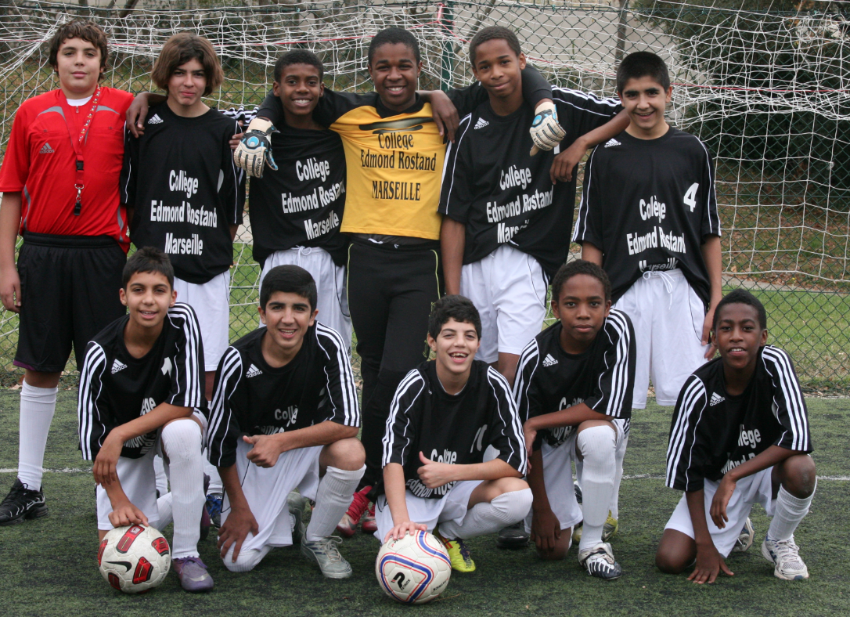
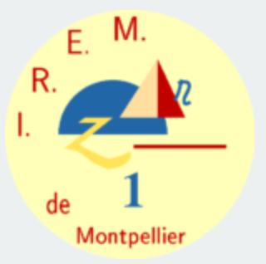
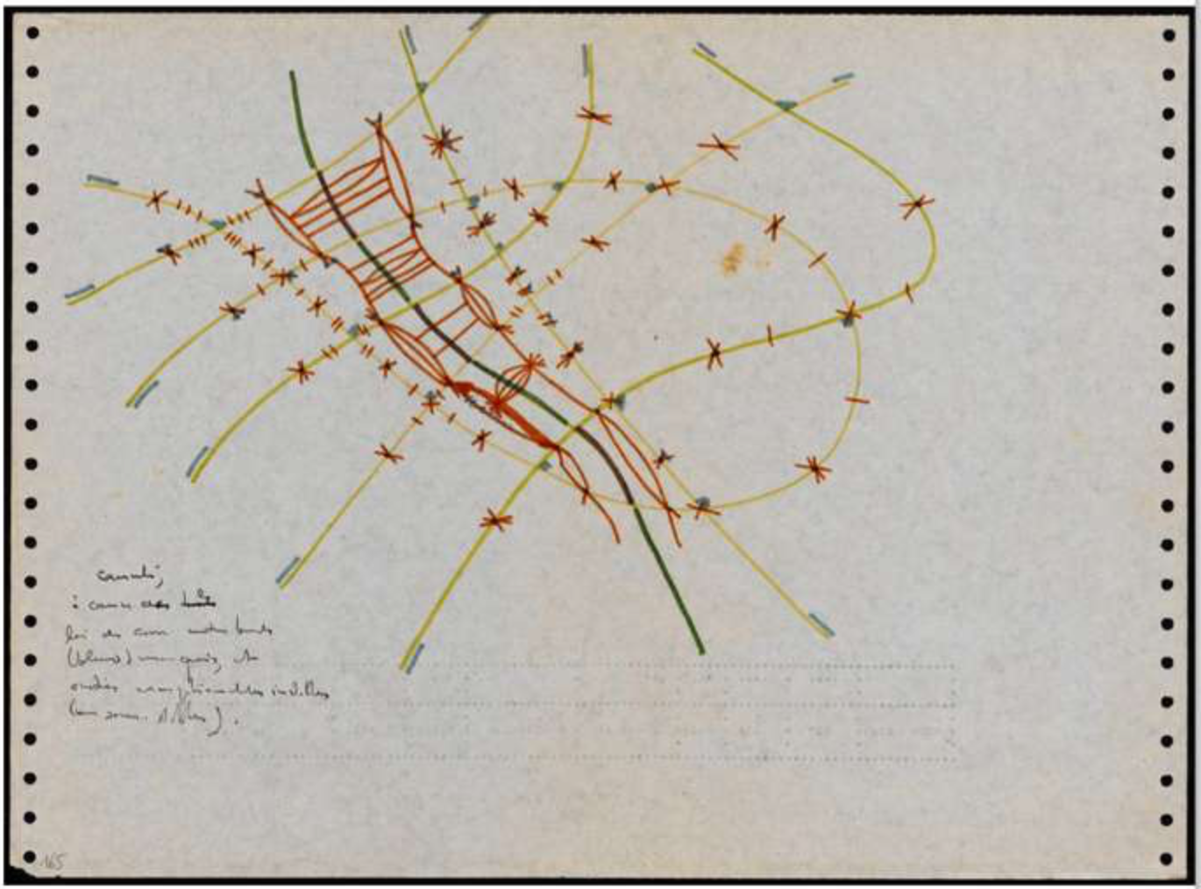
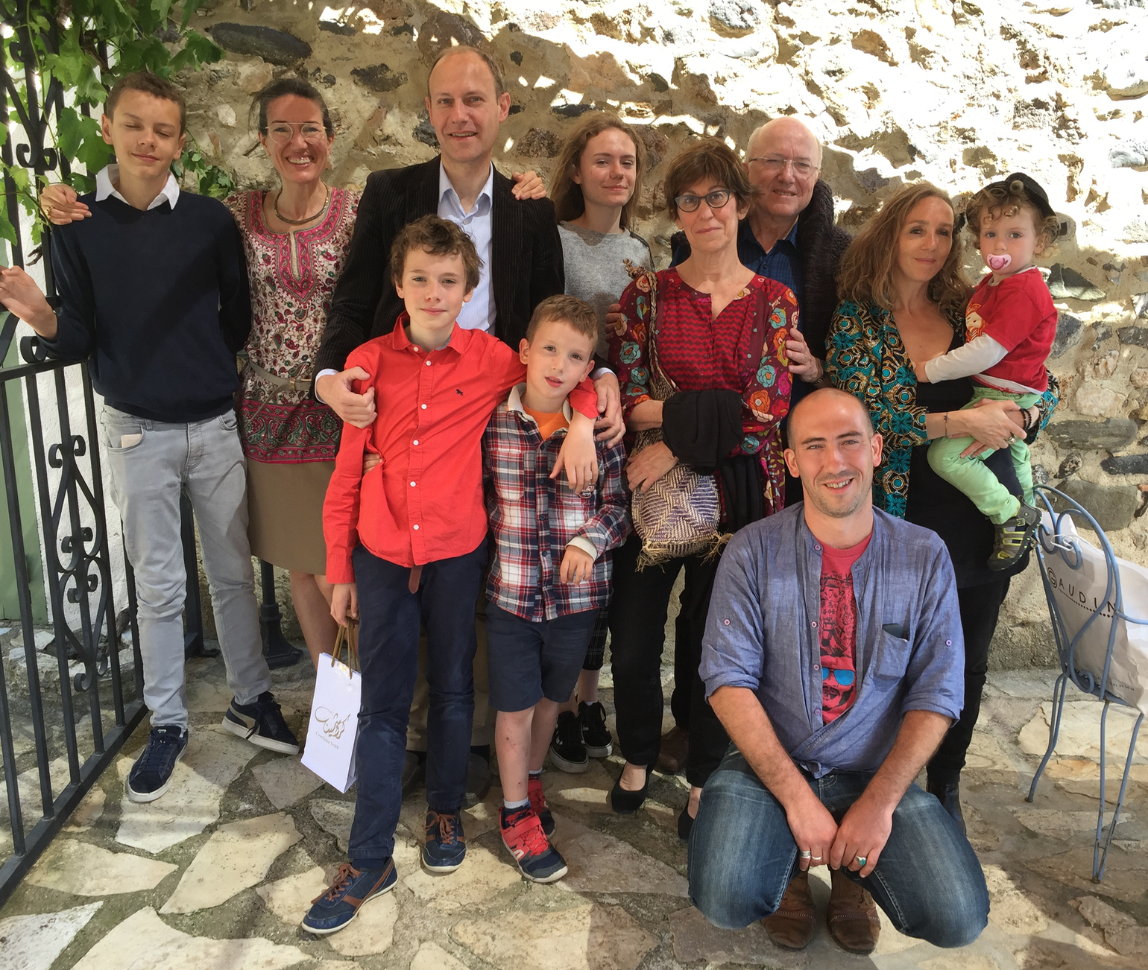
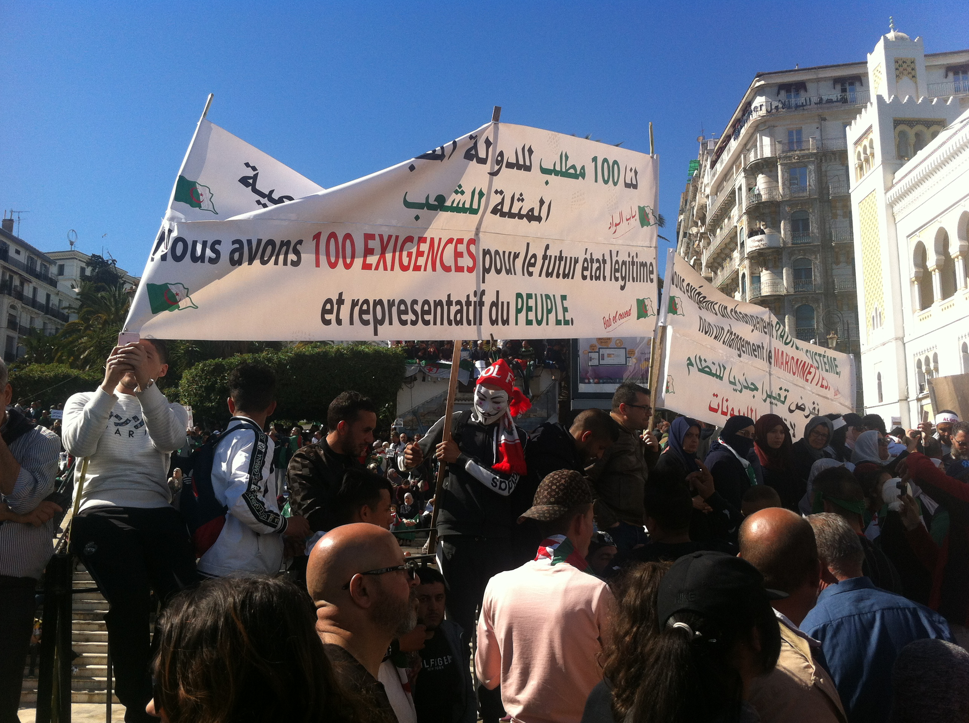
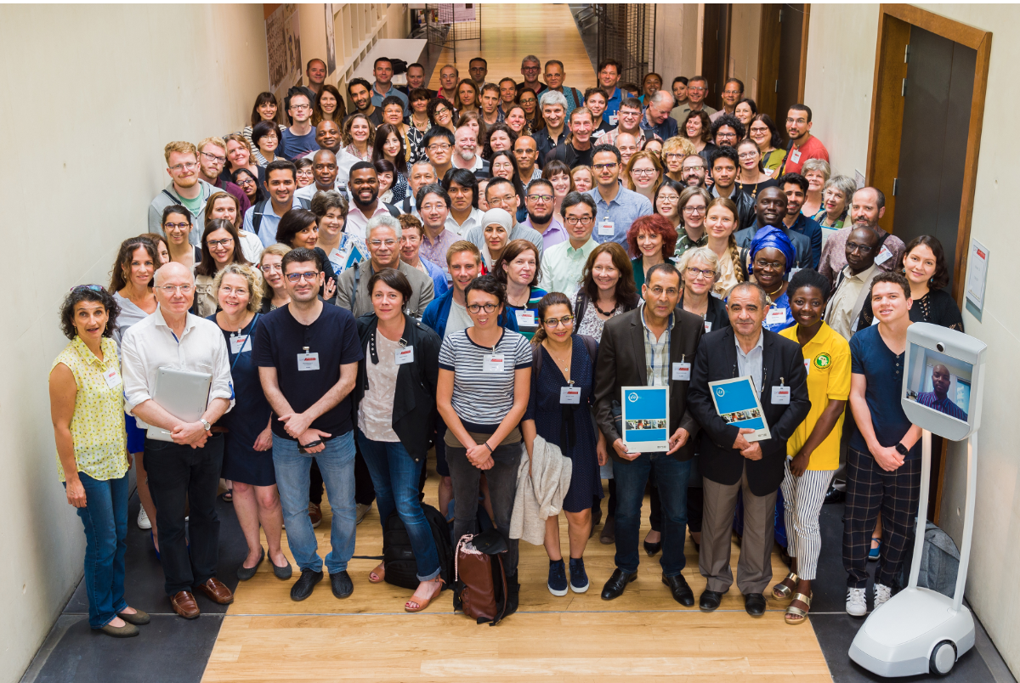
The ‘resource’ approach to mathematics education
Grothendieck, A. (1983-1984). Système de pseudo-droites (written notes). IMAG, Montpellier
[Le Monde, 8 mai 2019]
Luc Trouche – 26th June 2019
Notes:
Merci à tous d’être là, en présence ou à distance. Mon exposé sera en français, et mes diapositives en anglais, si bien que chacun aura à faire un effort d’attention, les francophones pour comprendre les diapositives, and the english speakers will have to make an effort for understanding my talk… Thank you fpr that!
Quelqu’un reconnaît ce schéma? Il a été réalisé par le mathématicien Alexandre Grothendieck, dans des notes manuscrités réalisées à l’université de Montpelier dans les années 80. Je l’ai choisi parce qu’il illustre bien les trajectoires dont je parlerai plus tard. C’est un exemple d’instrumentalisation… Utiliser quelque chose pour quelque chose qui ne correspond pas à sa vocation première… J’ai croisé Grothendieck en 1974 au sein du comité critique de la science que nous avions créé à Montpellier. J’ai choisi aussi cette évocation de Grothendieck pour ses intuitions, ses ruptures, sa radicalité contre les distinctions, contre la guerre et pour l’écologie.
Je voudrais d’abord situer cet exposé dans ma propre trajectoire… Je suis à l’ENS aujourd’hui…
Manifestation, parler de la Chine et du Brésil…
Dans une famille, comme dans une communauté scientifique, plus on avance, plus on réalise ce qu’on doit à ceux qui nous entourent, mais aussi à ceux qui ont disparu et qui demeurent, finalement, aussi vivants.
Alors c’est depuis ce patchwork de lieux et de moments que je vais vous parler aujourd’hui

Slide 2
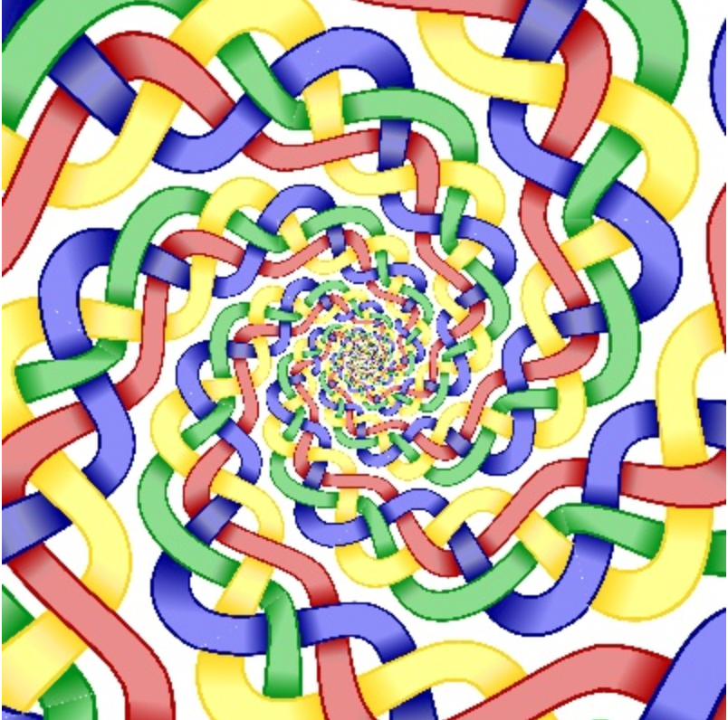
Outlines
Thanks to Christine, John, Michèle, Edwige, Nicolas… and to the whole orchestra (including the audience…)
Introduction: back to the ‘resource’ approach
A knotwork of trajectories
Systems interacting
Duality of schemes
Variations for designing
Languages and thoughts
Collaborating and learning
Conclusion: four values to be promoted
C. Mercat http://www.entrelacs.net/
Thanks finally to Martine, Pierre, Paco, Elisabeth, Jacqueline, Rosie, William…
Thanks to Ghislaine, Sophie , Paul , Hussein and Birgit, the organizing quintet… and Mohammad, Sabrina, Christine…
Notes:
Cette intervention est censée être une réponse aux contributions de la journée, que j’ai découvert avec vous… J’ai donc préparé un fil conducteur, et j’intègrerai dans ce fil, comme autant de bifurcations, ou nœuds possibles, des réactions à ces exposés.
Merci au passage à Christian Mercat pour cette image d’entrelac, un ensemble de nœuds enlacés, avec un effet d’abime produit par une transformation géométrique…
Ce fil conducteur, ce sera les thèses récentes ou en cours. Ce que je vais vous proposer donc, après un prologue plus personnel, c’est une sorte de visite d’un atelier de recherche, autour de 6 questions:
Paco, en indien l’aigle à tête blanche, représentant de la communauté des petits enfants…

Slide 3
Back to the ‘resource’ approach to mathematics education
To be published in September, with 60 contributors…
10 programs of research
A vived approach
A holistic approach to understand the complex phenomena of mathematics education
Analyzing teachers’ work through their interactions with resources that they use and design for making their teaching
Taking into account the variety of these resources, the space and time where these interactions occur (Artigue 2010)
Crossing boarders
First book, written in 1998 with my last high school students (Marianne here)
Notes:
En guise d’introduction, quelques mots sur cette approche ressource du travail des enseignants, dont on a beaucoup parlé aujourd’hui.
C’est une approche globale du travail des professeurs, qui comprend leur travail essentiellement à travers leurs interactions avec les ressources de leur enseignement : une large variété de ressources, aujourd’hui largement numériques, une large variété d’interactions, qui mêlent toujours utilisation et création (le professeur ne donne pas une leçon, il fait sa leçon), une large variété de lieux et de moments, dans et hors l’école, une large variété d’acteurs, enseignants et apprenants, avec un intérêt particulier pour le collectif.
Cette perspective est fondamentalement interdisciplinaire. Elle croise des approches didactiques, ergonomiques, historiques, sociologiques, ou encore informatiques, il s’agit d’un domaine en structuration et en expansion.
Au cours de cette genèse, il y a pour moi deux évènements marquants:
- La publication d’un livre co-écrit avec les derniers élèves que j’ai eu en lycée, il y a 21 ans. Expérimenter et prouver, 38 variations sur un thème imposé. Une belle expérience de conception collective où la diversité des approches d’un problème a contribué à un approfondissement de sa compréhension. Les 37 élèves ont eu des trajectoires diverses depuis, il y en a une dans cette salle, …Les mathématiques ouvrent de nombreuses perspectives d’avenir…
- L’autre élément marquant, c’est le livre, qui va paraître en septembre prochain, nourri de 60 contributions internationales. L’approche vivante, mettant en évidence les avancées, et les questions à travailler.

Slide 4
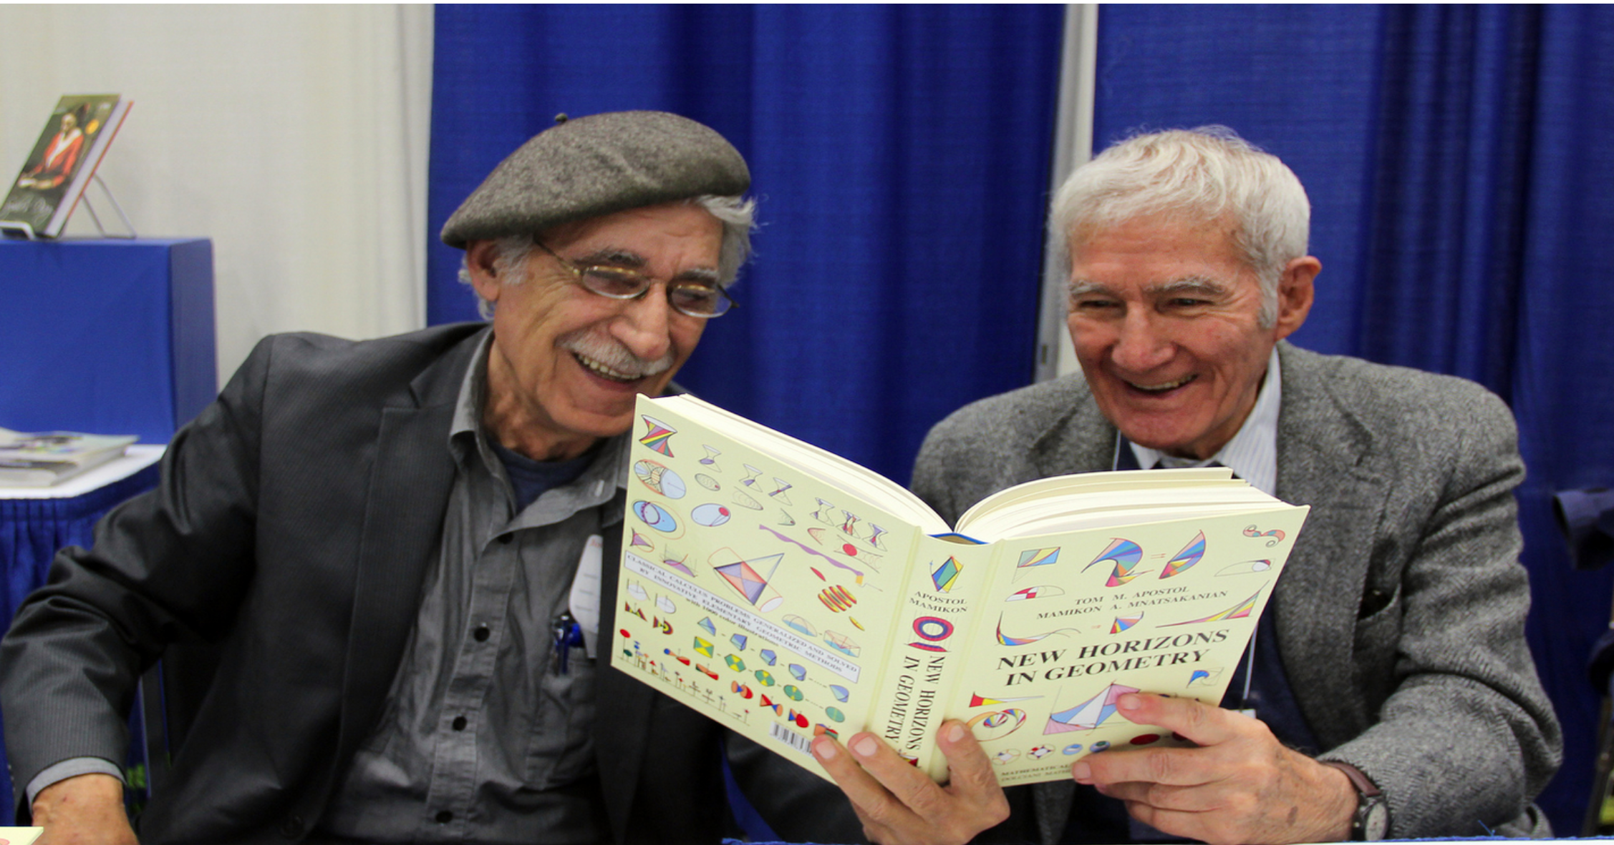
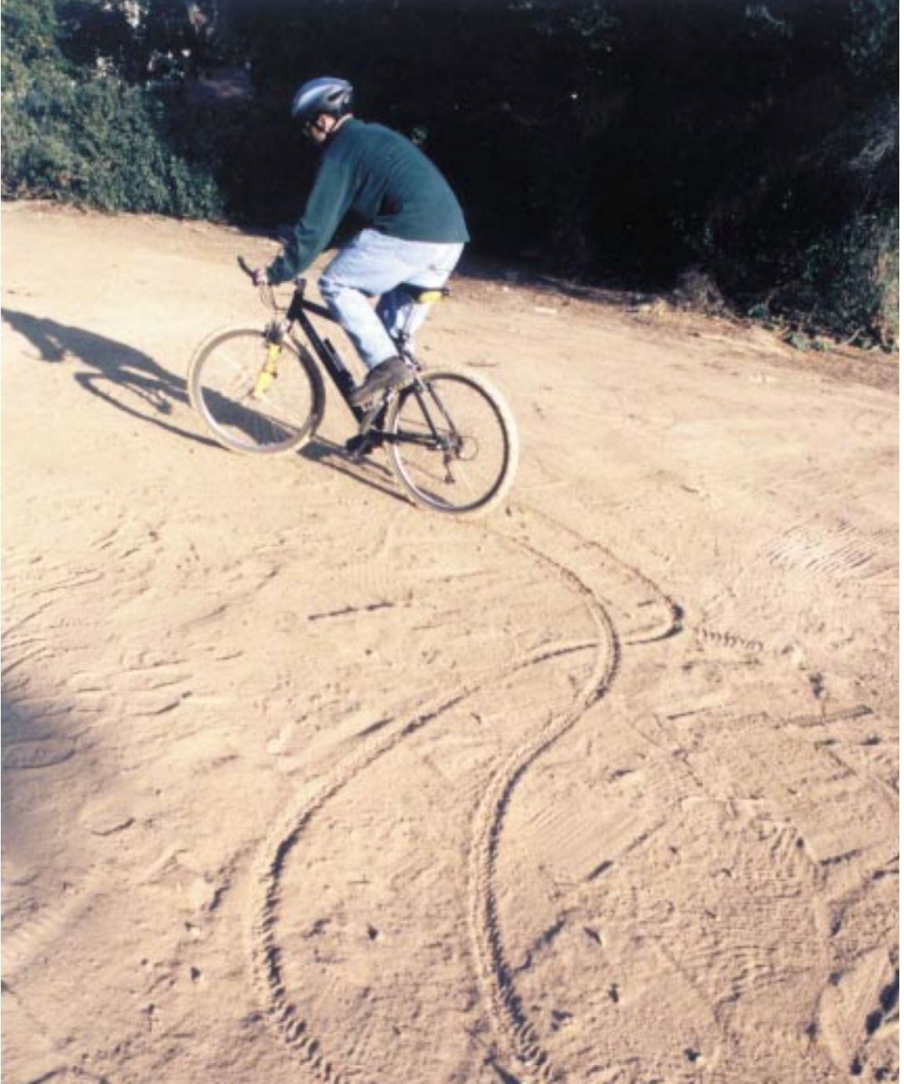
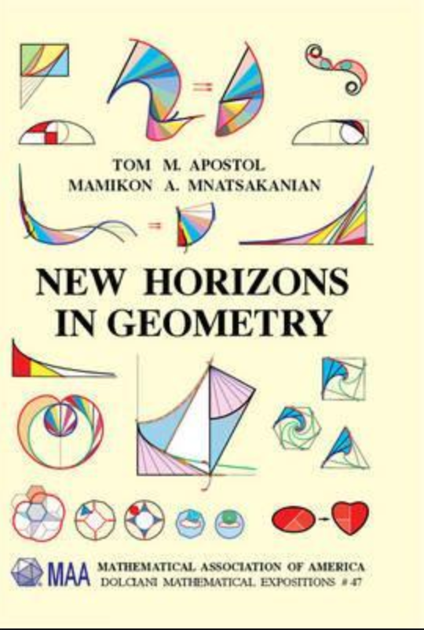
A knotwork of trajectories (Rocha 2019)
Tom Apostol (analytic number theorist) and Mamikon Mnatsakanian (visual calculus), productive crossing of two trajectories…
From the notions of documentational trajectory (Rocha 2019) and professional trajectory (Loisy 2018)… Understanding each individual trajectory as the weaving of several threads…
… and sensitive to the meeting of contrasted trajectories (Trouche 2018)
Notes:
La première question, c’est celle des trajectoires documentaire, c’est le travail de Katiane Rocha, qui a soutenu sa thèse hier après-midi! Ces questions de trajectoire de développement ont aussi été abordées par l’HDR de Catherine Loisy.
Je partirai des perspectives de recherche qu’elle annonçait, concevoir chaque trajectoire comme le nouage d’un ensemble de fils.
Une petite illustration mathématique: vous connaissez peut-être le problème des traces de vélo dans le sable. Un seul vélo laisse deux traces. Et l’analyse de ces deux traces permet de comprendre dans quelle direction va le vélo, ce qui conduit à les voir non comme les traces du vélo, mais comme ses fils conducteurs.
On trouve ce problème dans un ouvrage, Nouveaux horizons géométriques, qui est né de la rencontre de deux chercheurs aux profils très contrastés, Tom Apostol, un américain théoricien des nombres, et Mamikon Mnatsakanian, astrophysicien arménien qui a développé des méthodes géométriques pour résoudre des problèmes d'analyse par une approche visuelle qui n'utilise pas de formules (c’est lui, qui est sur le vélo…)
Cette petite histoire me permet d’illustrer ma deuxième idée… celle du caractère productif de la rencontre de trajectoires contrastées!
The collaborative work of Tom Apostol and Mamikon Mnatsakanian, has been lauded for its clarity and originality. in this volume the authors present an impressive collection of geometric results that reveal surprising connections between lengths, areas and volumes in various shapes
California Institute of Technology, Apostol 2016,

Slide 5
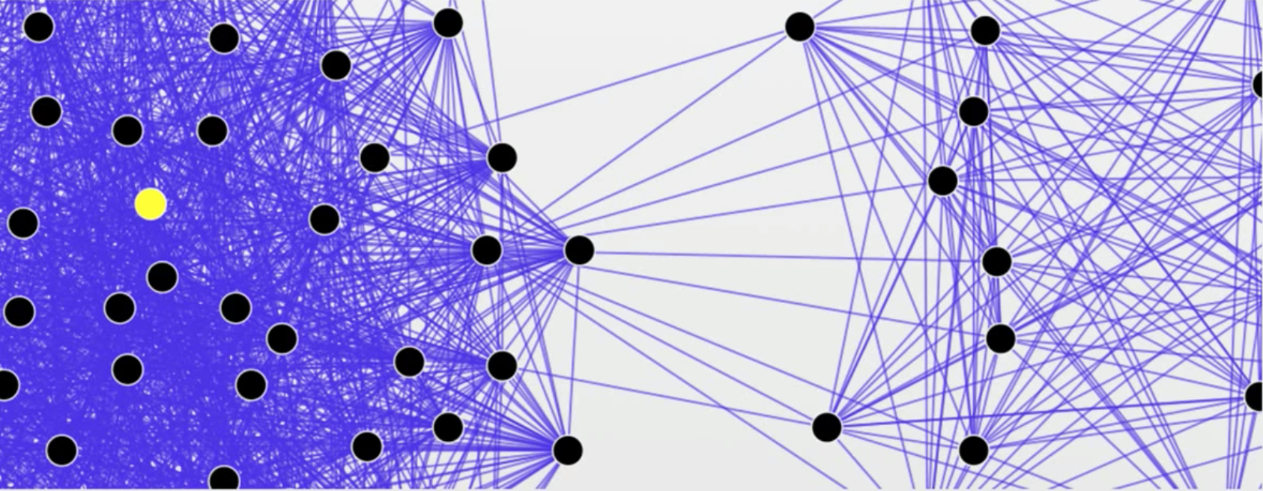
A knotwork of trajectories
Thinking teachers’ trajectories from the mother resources nourishing them, to the daughter resources that they produced (Hammoud 2012)
Top ten mother resources :
Jules Verne L’ïle mystérieuse
Léon Trotsky The Russian Revolution
Imre Lakatos Proofs and Refutations
S. Papert Mindstorms. Children, computers and powerful ideas
Regis Debray Vie et mort de l’image
G. Vergnaud Au fond de l’action, la conceptualisation
P. Rabardel Les hommes et les technologies
Marcel Mauss The gift
Edward Saïd Out of place
Pierre Jullien De l’être au vivre, lexique euro-chinois de la pensée
Notes:
Comment analyser des trajectoires… A partir des ressources qui les fondent et des ressources qu’elles produisent…
Reprendre la distinction de Rim Hammoud (thèse 2012) entre ressources mères et ressources filles…
Trajectoires comme tous les chemins qui mènent des ressources mères aux ressources filles…
Je e suis fixé l’objectif de sélectionner 10 ressources (10, nombre totalement arbitraire!)
L’ile mystérieuse, imagination créatrice et la puissance des aventures collectives
Trotsky, pour l’idéal socialiste et démocratique et la force de l’analyse historique
Imre Lakatos, preuves et réfutations, La découverte mathématique, vue comme une histoire mouvementée, procédant par conjectures, réfutations, analyse des preuves et reformulation des théorèmes.
Seymour Papert, le jaillissement de l’esprit, ordinateurs et apprentissage, le potentiel des ordinateurs pour ouvrir les intelligences
Régis Debray, Magie et image ont même lettres, et ce n’est que justice…
Gérard Vergnaud, la conceptualisation au fond de l’action, la résolution de problèmes source et critère de la connaissance
Pierre Rabardel, approche dialectique des outils médiateurs de l’activité, leur caractère constructeur et producteur
Mauss, fondement anthropologique des recherches en éducation, qui a guidé ma réflexion au moment où on m’a confié la direction du département recherche de l’IFÉ, par exemple pour concevoir les LeA
Edward Said, ouvrage offert par Hussein..(pas à sa place) Une histoire d’exil, et la célébration d’un passé que l’on cherche toujours et que l’on ne retrouve jamais (il est question aussi de trajectoire…)
Pierre Julien: mettre en évidence des écarts, qui mettent en tension la pensée (obliquité et frontalité, biais et méthode, disponibilité et liberté, propension et causalité
Pour des ressources mères, pas très paritaire…
Des ressources mères aux ressources filles, commenter le dessin
L'Île mystérieuse raconte l'histoire de cinq personnages : l'ingénieur Cyrus Smith, son domestique Nab, le journaliste Gédéon Spilett, le marin Pencroff et l'adolescent Harbert. Pour échapper au siège deRichmond où ils sont retenus prisonniers par les sudistes pendant la guerre de Sécession, ils décident de fuir à l'aide d'un ballon. Pris dans un ouragan, ils échouent sur une île déserte, qu'ils baptiseront Île Lincoln en référence au président américain Abraham Lincoln

Slide 6
A knotwork of trajectories
Top ten daughter resources
Faure, C., Noguès, M., Nouazé, Y., & Trouche, L. (1993). Pour une prise en compte des calculatrices graphiques en lycée
Trouche, L. et 37 élèves d’une classe de terminale S (1998). Faire des mathématiques avec des calculatrices symboliques, 37 variations sur un thème imposé
Trouche, L. (2000). La parabole du gaucher et de la casserole à bec verseur
Guin, D., & Trouche, L. (1998). The Complex Process of Converting Tools into Mathematical Instruments.
Drijvers, P., & Trouche, L. (2008). From artifacts to instruments: a theoretical framework behind the orchestra metaphor.
Guin, D., Joab, M., & Trouche, L. (Eds.) (2008). Conception collaborative de ressources pour l’enseignement des mathématiques, l’expérience du SFoDEM (2000-2006),
Gueudet, G., & Trouche, L. (2009). Towards new documentation systems for mathematics teachers?
Gueudet, G., Pepin, B., & Trouche, L. (Eds.) (2012). From Text to ‘Lived’ Resources: Mathematics Curriculum Materials and Teacher Development
Monaghan, J., Trouche, L., & Borwein, J. (2016). Tools and Mathematics: Instruments for Learning
Trouche, L., Gueudet, G., & Pepin, B. (Eds.) (2019). The 'resource' approach to Mathematics Education
Notes:
C’est la même difficulté pour sélectionner 10 ressources filles… que je vais rapidement décrire

Slide 7
An “emblematic” paper
A knotwork of trajectories
Top ten daughter resources
Faure, C., Noguès, M., Nouazé, Y., & Trouche, L. (1993). Pour une prise en compte des calculatrices graphiques en lycée
Trouche, L. et 37 élèves d’une classe de terminale S (1998). Faire des mathématiques avec des calculatrices symboliques, 37 variations sur un thème imposé
Trouche, L. (2000). La parabole du gaucher et de la casserole à bec verseur
Guin, D., & Trouche, L. (1998). The Complex Process of Converting Tools into Mathematical Instruments.
Drijvers, P., & Trouche, L. (2008). From artifacts to instruments: a theoretical framework behind the orchestra metaphor.
Guin, D., Joab, M., & Trouche, L. (Eds.) (2008). Conception collaborative de ressources pour l’enseignement des mathématiques, l’expérience du SFoDEM (2000-2006),
Gueudet, G., & Trouche, L. (2009). Towards new documentation systems for mathematics teachers?
Gueudet, G., Pepin, B., & Trouche, L. (Eds.) (2012). From Text to ‘Lived’ Resources: Mathematics Curriculum Materials and Teacher Development
Monaghan, J., Trouche, L., & Borwein, J. (2016). Tools and Mathematics: Instruments for Learning
Trouche, L., Gueudet, G., & Pepin, B. (Eds.) (2019). The 'resource' approach to Mathematics Education
Notes:
Une ressource emblématique,
Tous les gauchers qui sont ici peuvent imaginer cette situation particulière d’utilisation d’un outil qui n’est pas fait pour vous… Vous balancez entre l’adaptation du geste à l’objet, ou l’adaptation de l’objet à votre geste habituel. On est conduit alors à concevoir le geste comme une synthèse, une synthèse personnelle intégrée dans une activité, qui va constituer un nouveau rapport à l’espace, à la matière, et ouvrir de nouveaux chemins pour la conceptualisation du monde.
De la casserole aux outils de calcul, il y a évidemment une transposition à faire, ce qui est le propos de l’article.

Slide 8
The critical importance of the “research-working mates” for conceptualizing new “things”
A knotwork of trajectories
Top ten daughter resources
Faure, C., Noguès, M., Nouazé, Y., & Trouche, L. (1993). Pour une prise en compte des calculatrices graphiques en lycée
Trouche, L. et 37 élèves d’une classe de terminale S (1998). Faire des mathématiques avec des calculatrices symboliques, 37 variations sur un thème imposé
Trouche, L. (2000). La parabole du gaucher et de la casserole à bec verseur
Guin, D., & Trouche, L. (1998). The Complex Process of Converting Tools into Mathematical Instruments.
Drijvers, P., & Trouche, L. (2008). From artifacts to instruments: a theoretical framework behind the orchestra metaphor.
Guin, D., Joab, M., & Trouche, L. (Eds.) (2008). Conception collaborative de ressources pour l’enseignement des mathématiques, l’expérience du SFoDEM (2000-2006),
Gueudet, G., & Trouche, L. (2009). Towards new documentation systems for mathematics teachers?
Gueudet, G., Pepin, B., & Trouche, L. (Eds.) (2012). From Text to ‘Lived’ Resources: Mathematics Curriculum Materials and Teacher Development
Monaghan, J., Trouche, L., & Borwein, J. (2016). Tools and Mathematics: Instruments for Learning
Trouche, L., Gueudet, G., & Pepin, B. (Eds.) (2019). The 'resource' approach to Mathematics Education
Notes:
Une autre catégories de ressources filles, ce sont des co-productions produites par des partenariats singuliers, la rencontre de trajectoires contrastées, pour reprendre l’exemple d’Apostol et Mnatsakanian… Je voudrais en citer quatre, qui ont durablement orienté mon travail.
Le partenariat avec Dominique Guin, ma directrice de thèse, un partenariat un peu particulier, inégal on pourrait dire, entre une directrice et son étudiant autour de l’approche instrumentale du didactique. Il a ouvert une phase de collaboration intense, jusqu’à mon départ de Montpellier. Partenariat pivot, qui va de la conceptualisation de nouveaux objets, à la construction de projets de recherche, jusqu’à la programmation de communication et de publication au long terme.
L’autre partenariat pivot, c’est celui que j’ai noué avec Ghislaine Gueudet qui a ouvert la voie à l’approche documentaire du didactique, l’article de 2009, qui a donné une impulsion forte pour des développements théoriques et pratiques, impulsion qui fait encore sentir ses effets aujourd’hui.
A côté de ces partenariats pivots, il y a deux partenariats critiques, dont on a déjà parlé aujourd’hui, Paul et John.
De ces partenariats, on apprend beaucoup… Incubateurs et protecteurs, ce sont eux, finalement, qui donnent l’énergie pour poursuivre une trajectoire de recherche…
évidemment: de Dominique, j’ai appris l’exigence de rigueur, de Ghislaine l’exigence de prise en compte institutionnelle.

Slide 9
A knotwork of trajectories
The reification process within communities of interest
Top ten daughter resources
Faure, C., Noguès, M., Nouazé, Y., & Trouche, L. (1993). Pour une prise en compte des calculatrices graphiques en lycée
Trouche, L. et 37 élèves d’une classe de terminale S (1998). Faire des mathématiques avec des calculatrices symboliques, 37 variations sur un thème imposé
Trouche, L. (2000). La parabole du gaucher et de la casserole à bec verseur
Guin, D., & Trouche, L. (1998). The Complex Process of Converting Tools into Mathematical Instruments.
Drijvers, P., & Trouche, L. (2008). From artifacts to instruments: a theoretical framework behind the orchestra metaphor.
Guin, D., Joab, M., & Trouche, L. (Eds.) (2008). Conception collaborative de ressources pour l’enseignement des mathématiques, l’expérience du SFoDEM (2000-2006),
Gueudet, G., & Trouche, L. (2009). Towards new documentation systems for mathematics teachers?
Gueudet, G., Pepin, B., & Trouche, L. (Eds.) (2012). From Text to ‘Lived’ Resources: Mathematics Curriculum Materials and Teacher Development
Monaghan, J., Trouche, L., & Borwein, J. (2016). Tools and Mathematics: Instruments for Learning
Trouche, L., Gueudet, G., & Pepin, B. (Eds.) (2019). The 'resource' approach to Mathematics Education
Notes:
Ensuite les ressources produites par les collectifs qui agissent comme des terreaux, le développement en miroir des collectifs et des répertoires de ressources. J’en retiens 5 principaux:
Avec l’équipe analyse de l’IREM de Montpellier
Avec mes élèves, j’en ai déjà parlé, 37 élèves, 20 formateurs, 60 contributeurs
Avec une équipe de formateurs de l’IREM de Montpellier
Avec Ghislaine et Birgit enfin, dans une collaboration qui n’a cessé de s’élargir de 2012 à 2019

Slide 10
A knotwork of trajectories
A knotwork of interests vs. resources trajectories
Top ten daughter resources
Faure, C., Noguès, M., Nouazé, Y., & Trouche, L. (1993). Pour une prise en compte des calculatrices graphiques en lycée
Trouche, L. et 37 élèves d’une classe de terminale S (1998). Faire des mathématiques avec des calculatrices symboliques, 37 variations sur un thème imposé
Trouche, L. (2000). La parabole du gaucher et de la casserole à bec verseur
Guin, D., & Trouche, L. (1998). The Complex Process of Converting Tools into Mathematical Instruments.
Drijvers, P., & Trouche, L. (2008). From artifacts to instruments: a theoretical framework behind the orchestra metaphor.
Guin, D., Joab, M., & Trouche, L. (Eds.) (2008). Conception collaborative de ressources pour l’enseignement des mathématiques, l’expérience du SFoDEM (2000-2006),
Gueudet, G., & Trouche, L. (2009). Towards new documentation systems for mathematics teachers?
Gueudet, G., Pepin, B., & Trouche, L. (Eds.) (2012). From Text to ‘Lived’ Resources: Mathematics Curriculum Materials and Teacher Development
Monaghan, J., Trouche, L., & Borwein, J. (2016). Tools and Mathematics: Instruments for Learning
Trouche, L., Gueudet, G., & Pepin, B. (Eds.) (2019). The 'resource' approach to Mathematics Education
Notes:
Je reviens aux trajectoires comme tissage de fils… On peut, dans ces ressources filles, distinguer au moins deux fils:
Un fil autour des outils du travail mathématique
Un fil autour des ressources des enseignants

Slide 11
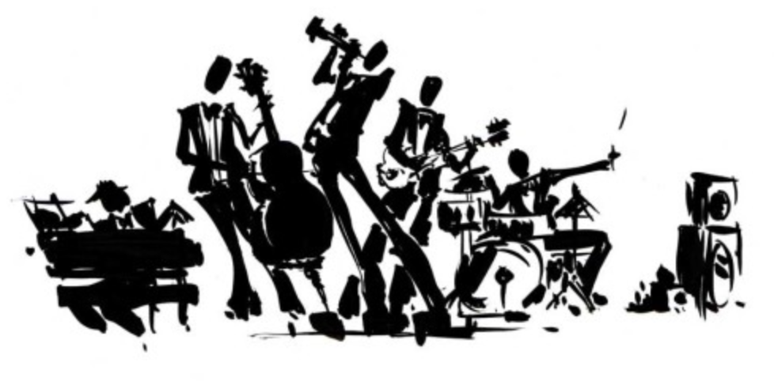
Emerging of the concept of instrumental orchestration
Paul Drijvers
Teacher
Student
Crossing Paul Drijvers’s trajectory of research
(Drijvers & Trouche 2008)
Engineer
Teacher educator
Musician
Activist
Researcher
Manager
Mother resources
Institution
resources
Calculus
team (CAS)
Professional
issues
IREM
resources
Collectives
resources
Teacher training
issues
2000
Time
Notes:
Pour comprendre quels sont les fils qui sont tissés pour passer des ressources mères aux ressources filles, ils faudrait sans doute penser un modèle, dans un espace à plusieurs dimensions, à partir d’une pluralité d’identités (je ne mets pas celles qui relèvent de choses plus intimes, comme époux, père, frère…), qui, chacune, pourrait se subdiviser à l’envie….(par exemple chercheur, dans plusieurs direction, didactique des mathématiques, environnements informatiques pour l’apprentissage humain), bifurcations et intersections)
On part ainsi des ressources mères, et à tout moment, on doit prendre en compte….
Cette question professionnelle, c’est: comme modéliser la gestion, par les enseignants, des outils présents dans la classe, pour faire face à un problème donné?
Si je repense les conditions de ma réflexion, à cette époque, je réalise que j’ai mobilisé un ensemble d’identités…
qui a aussi rencontré celles de Celia Hoyles et Richard Noss

Slide 12
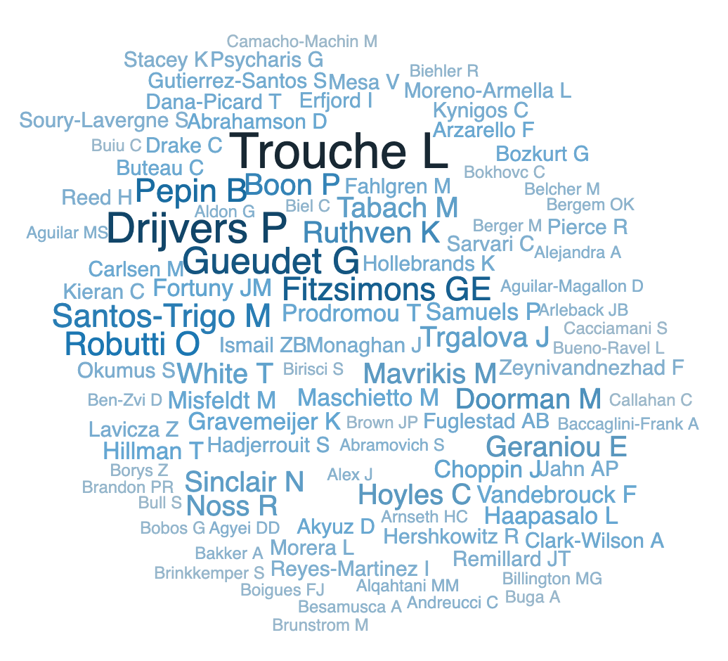
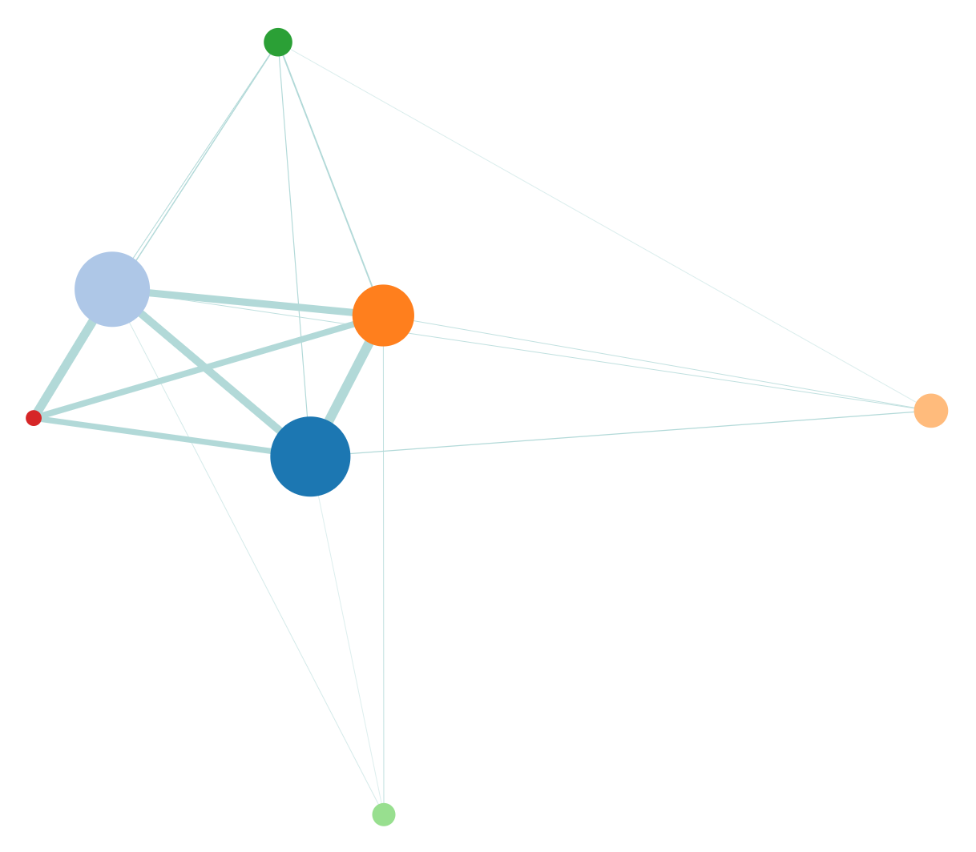
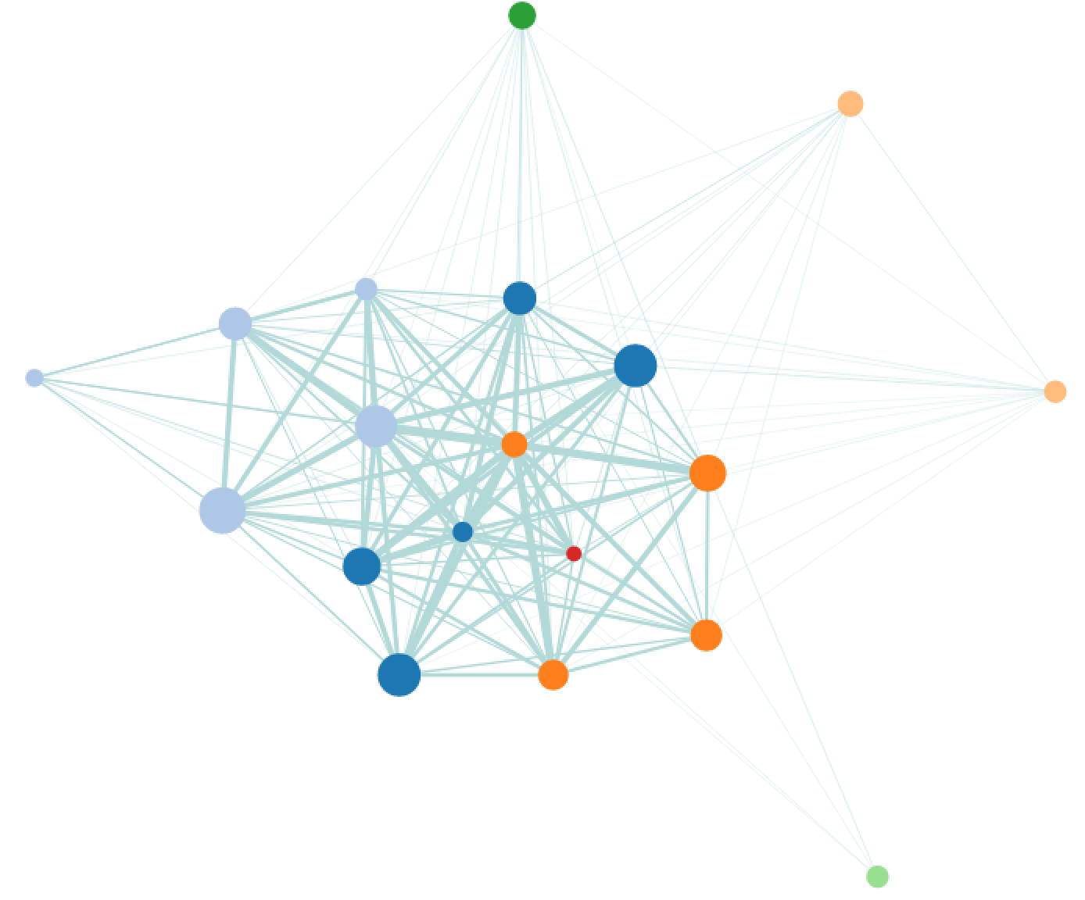
Emerging of the concept of instrumental orchestration
A knotwork of trajectories
Analyzing a trajectory of a concept…
Drijvers, P., Grauwin, S., & Trouche, L. (in progress). The genesis of instrumental orchestration: a review study.
Looking (in Scopus) for publications referring to this concept (212 publications, referring to about 10000 papers)
From a set to a network of publications (bibliographic coupling based on the degree of overlap between the references of each pair of publications)
Analyzing the clusters for understanding the influence of the concept in different communities…
Data analysis and visualizations built on Sebastian Grauwin's BiblioMaps application
Notes:
Au lieu de penser la trajectoire des individus, on peut aussi s’intéresser à la trajectoire des ressources, ou des concepts. C’est ce qu’on est en train de faire, avec Paul Drijvers, pour le concept d’orchestration instrumentale, en collaboration avec un chercheur du domaine des systèmes complexes.
Je vous décris sommairement la méthode, qui passe par la recherche, dans Scopus (une base de données d’articles de recherche) des publications qui évoquent les orchestrations instrumentales
Puis l’application développé par Sebastian calcule la distance entre deux publications en fonction du nombre de références communes qu’elles partagent.
Cela va nous permettre de passer d’un ensemble de 212 publications à des clusters, des grappes de publications
cc
Un travail basé sur les ressources et les sources des ressources
http://www.sebastian-grauwin.com/XYZ_InstrumentalOrchestration/index.html, montrer le site
Ce sont des clusters d’articles, donc de ressources produites par des chercheurs, pas des clusters de chercheurs….
U

Slide 13
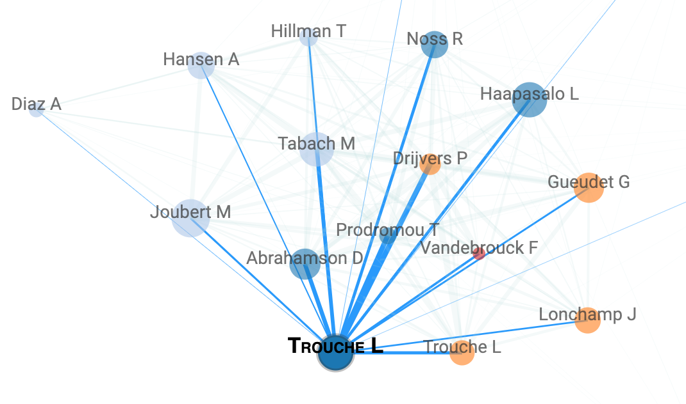
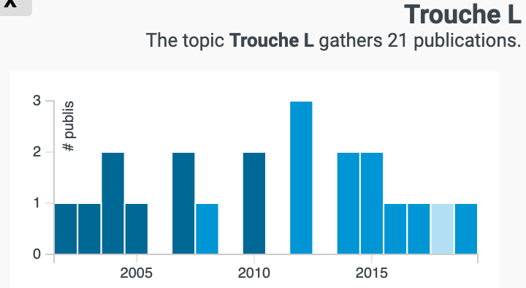
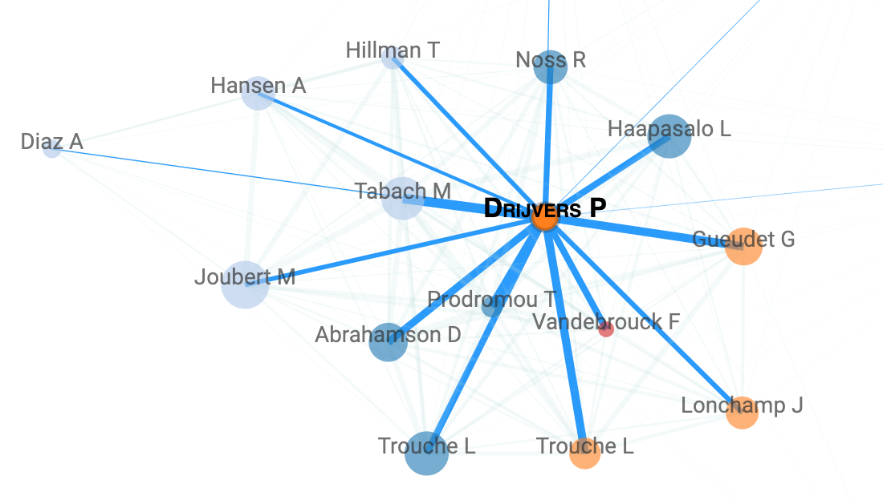
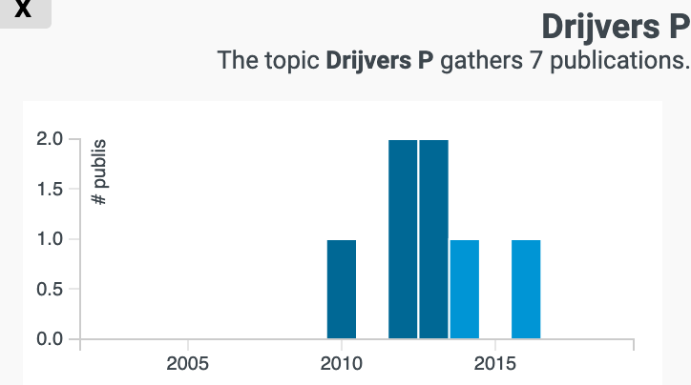
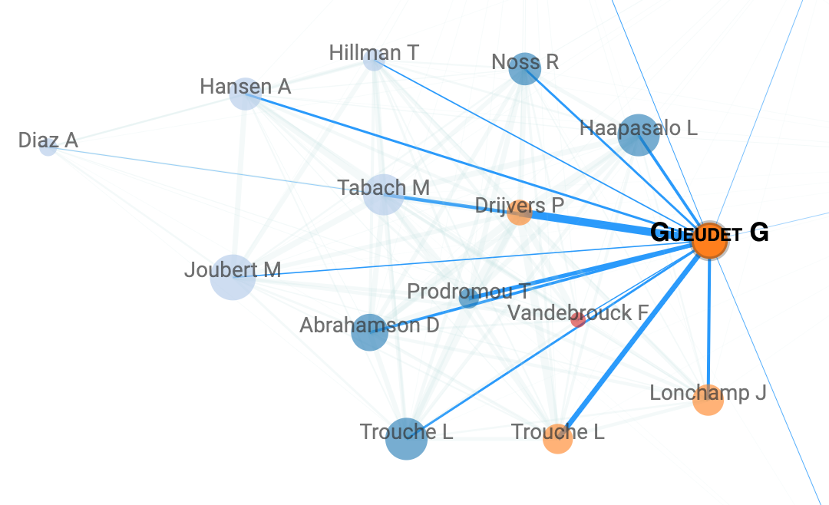
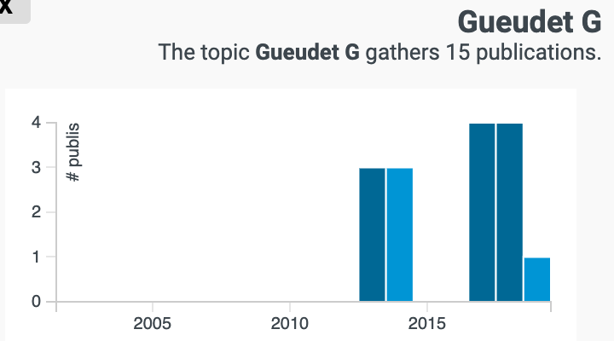
Data analysis and visualizations built on Sebastian Grauwin's BiblioMaps.
Notes:
On a alors des grappes à analyser sous différents angles possibles.
Pour un même champ d’articles, cette approche ressources permet d’analyser les communautés de recherche à partir des grappes de ressources qui les constituent.

Slide 14
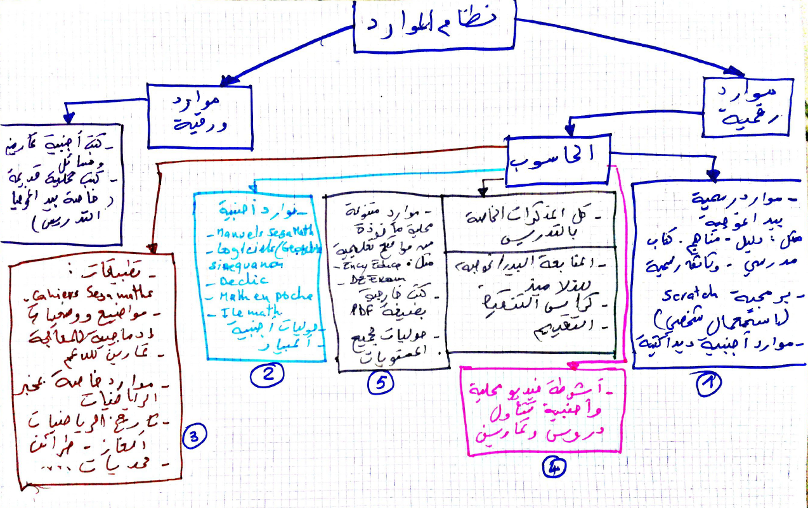
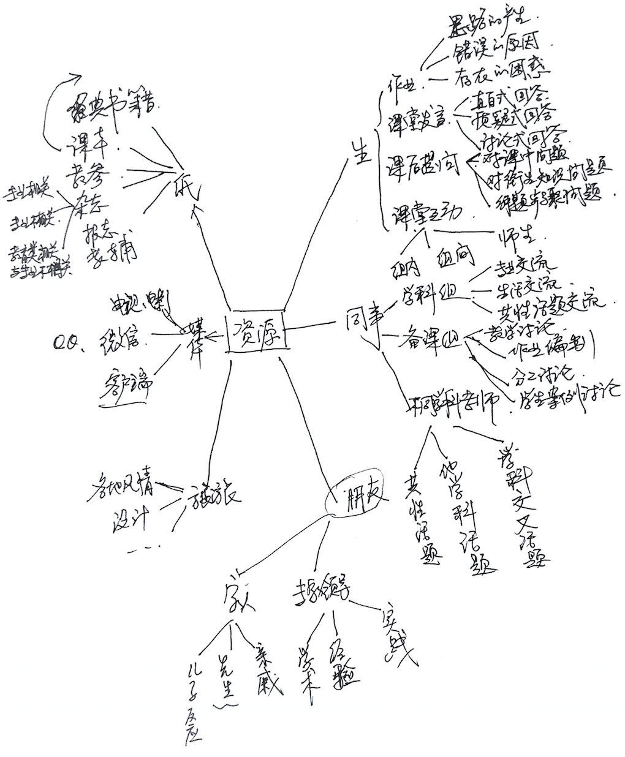
Systems interacting (Sayah 2018)
Reflective mapping of teachers’ resource system, an efficient window for understanding their activity
Inferring teachers’ resource system…
A modeling approach to teacher’s resources, allowing to analyze:
The consequences of integrating a new resources into teachers’ practices (the case of Sesamath for Sayah 2018);
The consequences of co-working of a novice and an advanced teacher (Wang 2018).
Till now, we miss a systematic cross analysis of three systems: the teacher’ resource system; the curriculum as a system of targeted competencies; the mathematics knowledge.
Sayah 2018
Wang 2018
Notes:
Le deuxième chantier dont je voudrais parler, c’est celui de la structure des systèmes de ressource des enseignants, qui a été abordé par la thèse de Karima Sayah, soutenue en novembre dernier.
Ce chantier propose d’analyser les systèmes de ressources des enseignants, comme ensemble structuré par leur propre rangement, et leur propre activité. On a développé ainsi des outils de cartographie réflexive qui se sont avérés très puissants, par exemple pour analyser…
Un processus de modélisation à raffiner, de deux points de vue :
d’abord en le croisant avec d’autres systèmes structurés…
Mais surtout passer du statique au dynamique

Slide 15
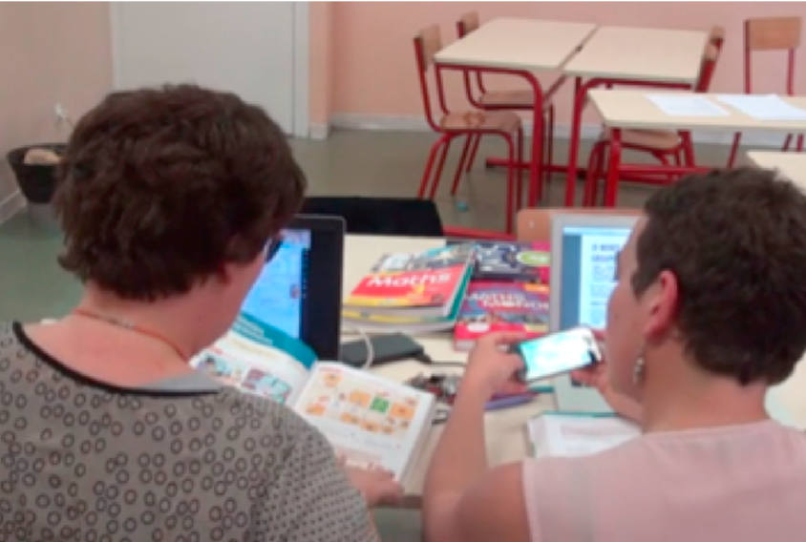
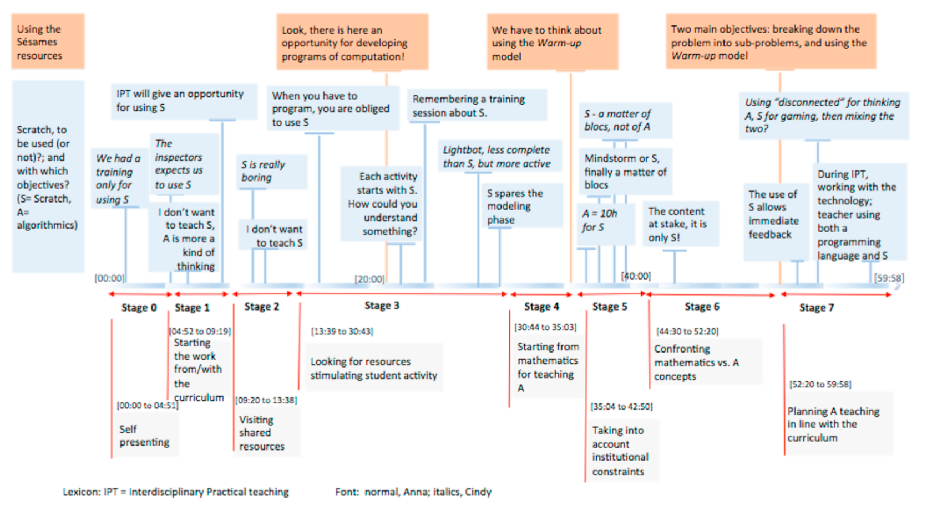
Systems interacting
We miss also tools for dynamically following teachers’ documentation work
An attempt, analyzing the work of two teachers preparing a new lesson (Trouche et al. 2019)
The issues to be addressed
Notes:
Il s’agit de la préparation collective d’une leçon, et il s’agit d’une nouvelle leçon (enseignement de l’algorithmique, entrée dans les programmes en septembre 2016).
Une vision structurée de cette heure de préparation, un point de vue d’analyse
D’abord quelles sont les principales questions en jeu?

Slide 16
Systems interacting
We miss tools for dynamically following teachers’ documentation work
An attempt, analyzing the work of two teachers preparing a new lesson (Trouche et al. 2019)
How to use our core resources?
Scratch, to be used or not, and for which purpose?
The issues to be addressed
Notes:
Il

Slide 17
Systems interacting
We miss tools for dynamically following teachers’ documentation work
An attempt, analyzing the work of two teachers preparing a new lesson (Trouche et al. 2019)
The successive stages of the work
Notes:
Ensuite quelles sont les différents étapes de traitement de cette question, 8 épisodes, par exemple le deuxième épisode

Slide 18
Systems interacting
We miss tools for dynamically following teachers’ documentation work
An attempt, analyzing the work of two teachers preparing a new lesson (Trouche et al. 2019)
Stage 2
The successive stages of the work
Visiting shared resources
Notes:
Il

Slide 19
Systems interacting
We miss tools for dynamically following teachers’ documentation work
An attempt, analyzing the work of two teachers preparing a new lesson (Trouche et al. 2019)
The interactions between the two teachers over the time, regarding the issues at stake
Notes:
Enfin, quelles sont dans chaque épisode, les interactions critiques?

Slide 20
Systems interacting
We miss tools for dynamically following teachers’ documentation work
An attempt, analyzing the work of two teachers preparing a new lesson (Trouche et al. 2019)
The inspectors want that we use Scratch
I do not want to teach Scratch.
Algorithmic is more a kind of thinking
The interactions between the two teachers over the time, regarding the issues at stake

Slide 21
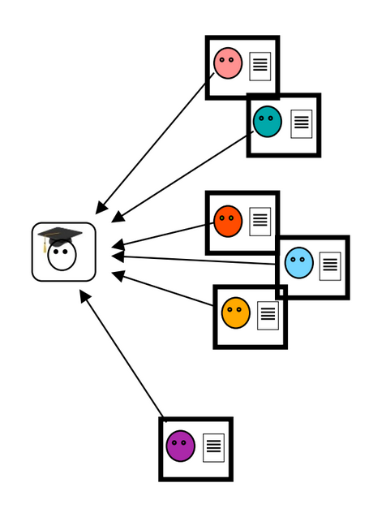
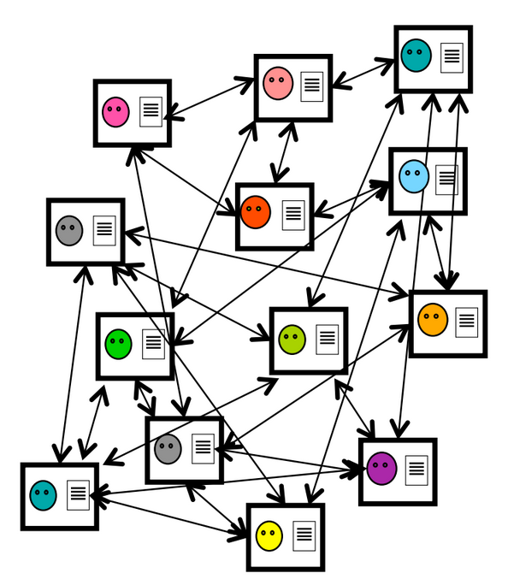
Systems interacting
“We miss tools for dynamically following up the documentation work of a given community” Salaün (2016)
We miss tools for dynamically following teachers’ documentation work
Combining qualitative studies and quantitative studies
Qualitative studies, CRAC, AnA.doc platform prototype (Alturkmani et al., to be published)
Quantitative studies, modeling the traces of teachers’ interactions with resources (Teaching analytics)
Notes:
Nous avons besoin d’outils!!!!
Quand on considère un épisode, même bref, du travail documentaire des enseignants, on est conduit à analyser un très grand nombre d’interactions, avec un très grand nombre de ressources. Ces interactions conduisent, la plupart du temps, à modifier les ressources mobilisées, et donc le contexte même de l’interaction…
Tout effet de zoom conduit à un panorama aussi complexe, comme pour tout système biologique.
Finalement, ce dont nous avons besoin, c’est d’outils pour étudier l’évolution de différents systèmes en interactions…
(the AnA.doc platform as a first step). Who? How?
Plateformes assez artisanales, s’intéresser aux systèmes de traces, un problème informatique à prendre en compte. Je pense à la thèse d’Eric Sanchez, ce sont des choses que nous n’avons pas explorées…

Slide 22
A duality of schemes (Messaoui, to be submitted)
A scheme (Vergnaud 2011) is the invariant organization of activity for dealing with a class of situations. At the heart of schemes, knowledge in action, produced by, and guiding, the activity at stake
Following Rabardel (1995), distinguishing two levels of schemes:
Scheme of documentation action, related to teachers’ global activity (for example: ‘preparing a new lesson in Geometry’);
Scheme of documentation usage (SDU), related to secondary tasks (example: ‘saving a file’)
K
Scheme A of documentation action
SDU
α
SDU
ε
SDU
β
k
A scheme of documentation action, sequence of schemes of documentation usage
Scheme A
K
SDU
ε
Scheme A
k
Scheme C
What are the links between the two different kinds of knowledge?
A scheme of documentation usage, component of different schemes of documentation action
Notes:
Le troisième chantier, c’est celui de la thèse d’Anita Messaoui, qui sera soutenue en novembre prochain
Il s’agit d’un travail de modélisation de schème. Un schème, c’est l’organisation invariante de l’activité pour une classe de situations, un schème pour ouvrir une porte, un schème pour écouter une conférence.. Un schème est structuré par des règles d’action, de prise d’information et de contrôle, et par des connaissances en actes.
Dans la perspective ouverte par Rabardel, Anita distingue deux types de schèmes, des schèmes d’action documentaire, par exemple…) et des schèmes d’usage (par exemple: rechercher une ressource perdue dans votre ordinateur).
On peut alors considérer les relations entre ces deux niveaux de schème de deux façons: soit en considérant les schèmes globaux comme une composition de schèmes locaux… Soit en prenant un schème local, et en cherchant comment il fonctionne dans un ensemble de circonstances.
Et, à chaque schème, est attaché un ensemble de connaissances en actes. Quelles sont les relations entre ces deux types de connaissance? Est-ce que les connaissances locales ne seraient pas des concentrés de connaissances globales?

Slide 23
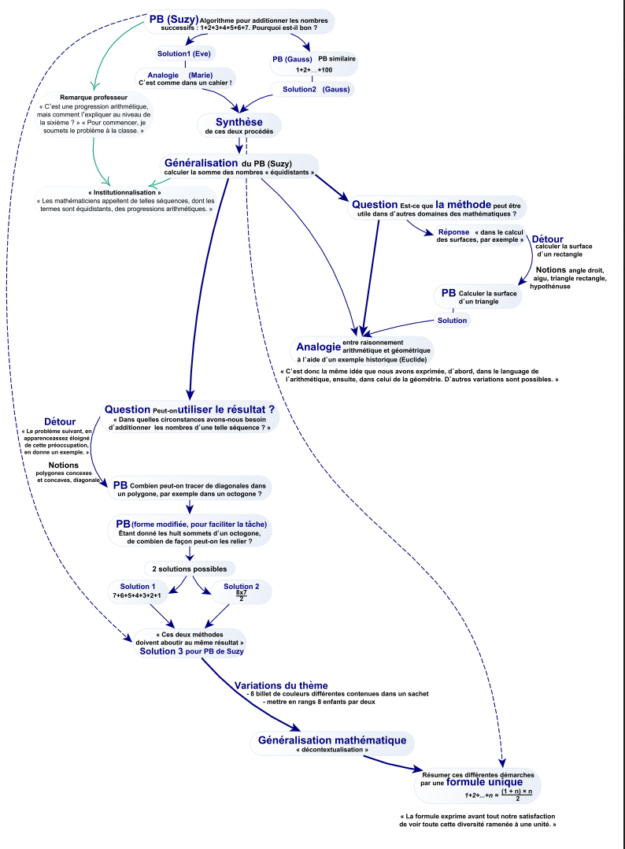
Variation for designing (De Varent, Gosztonyi, & Zhang)
Thinking variations of problems for teaching mathematics, crossing different traditions and fields of research
The notion of didactic variable (Brousseau 1996)
Bianshi teaching (teaching through variation) in Chinese culture (Zhang, submitted, Huang & Li 2017)
The historical studies of scribal schools (Proust 2007), for example the variations in computing the area of a square (De Varent 2018)
The Hungarian tradition of the series of problems (Gosztonyi 2017)
Series of problems around the sum
1 + 2 + 3 + 4… (Peter 1961) quoted by (Gosztonyi 2017 )
Notes:
Le quatrième chantier c’est celui de la thèse de Zhang, qui sera soutenue en 2021. On retrouve l’idée que je mentionnais au début de cet exposé. Il s’agit ici de combiner différentes approches…

Slide 24
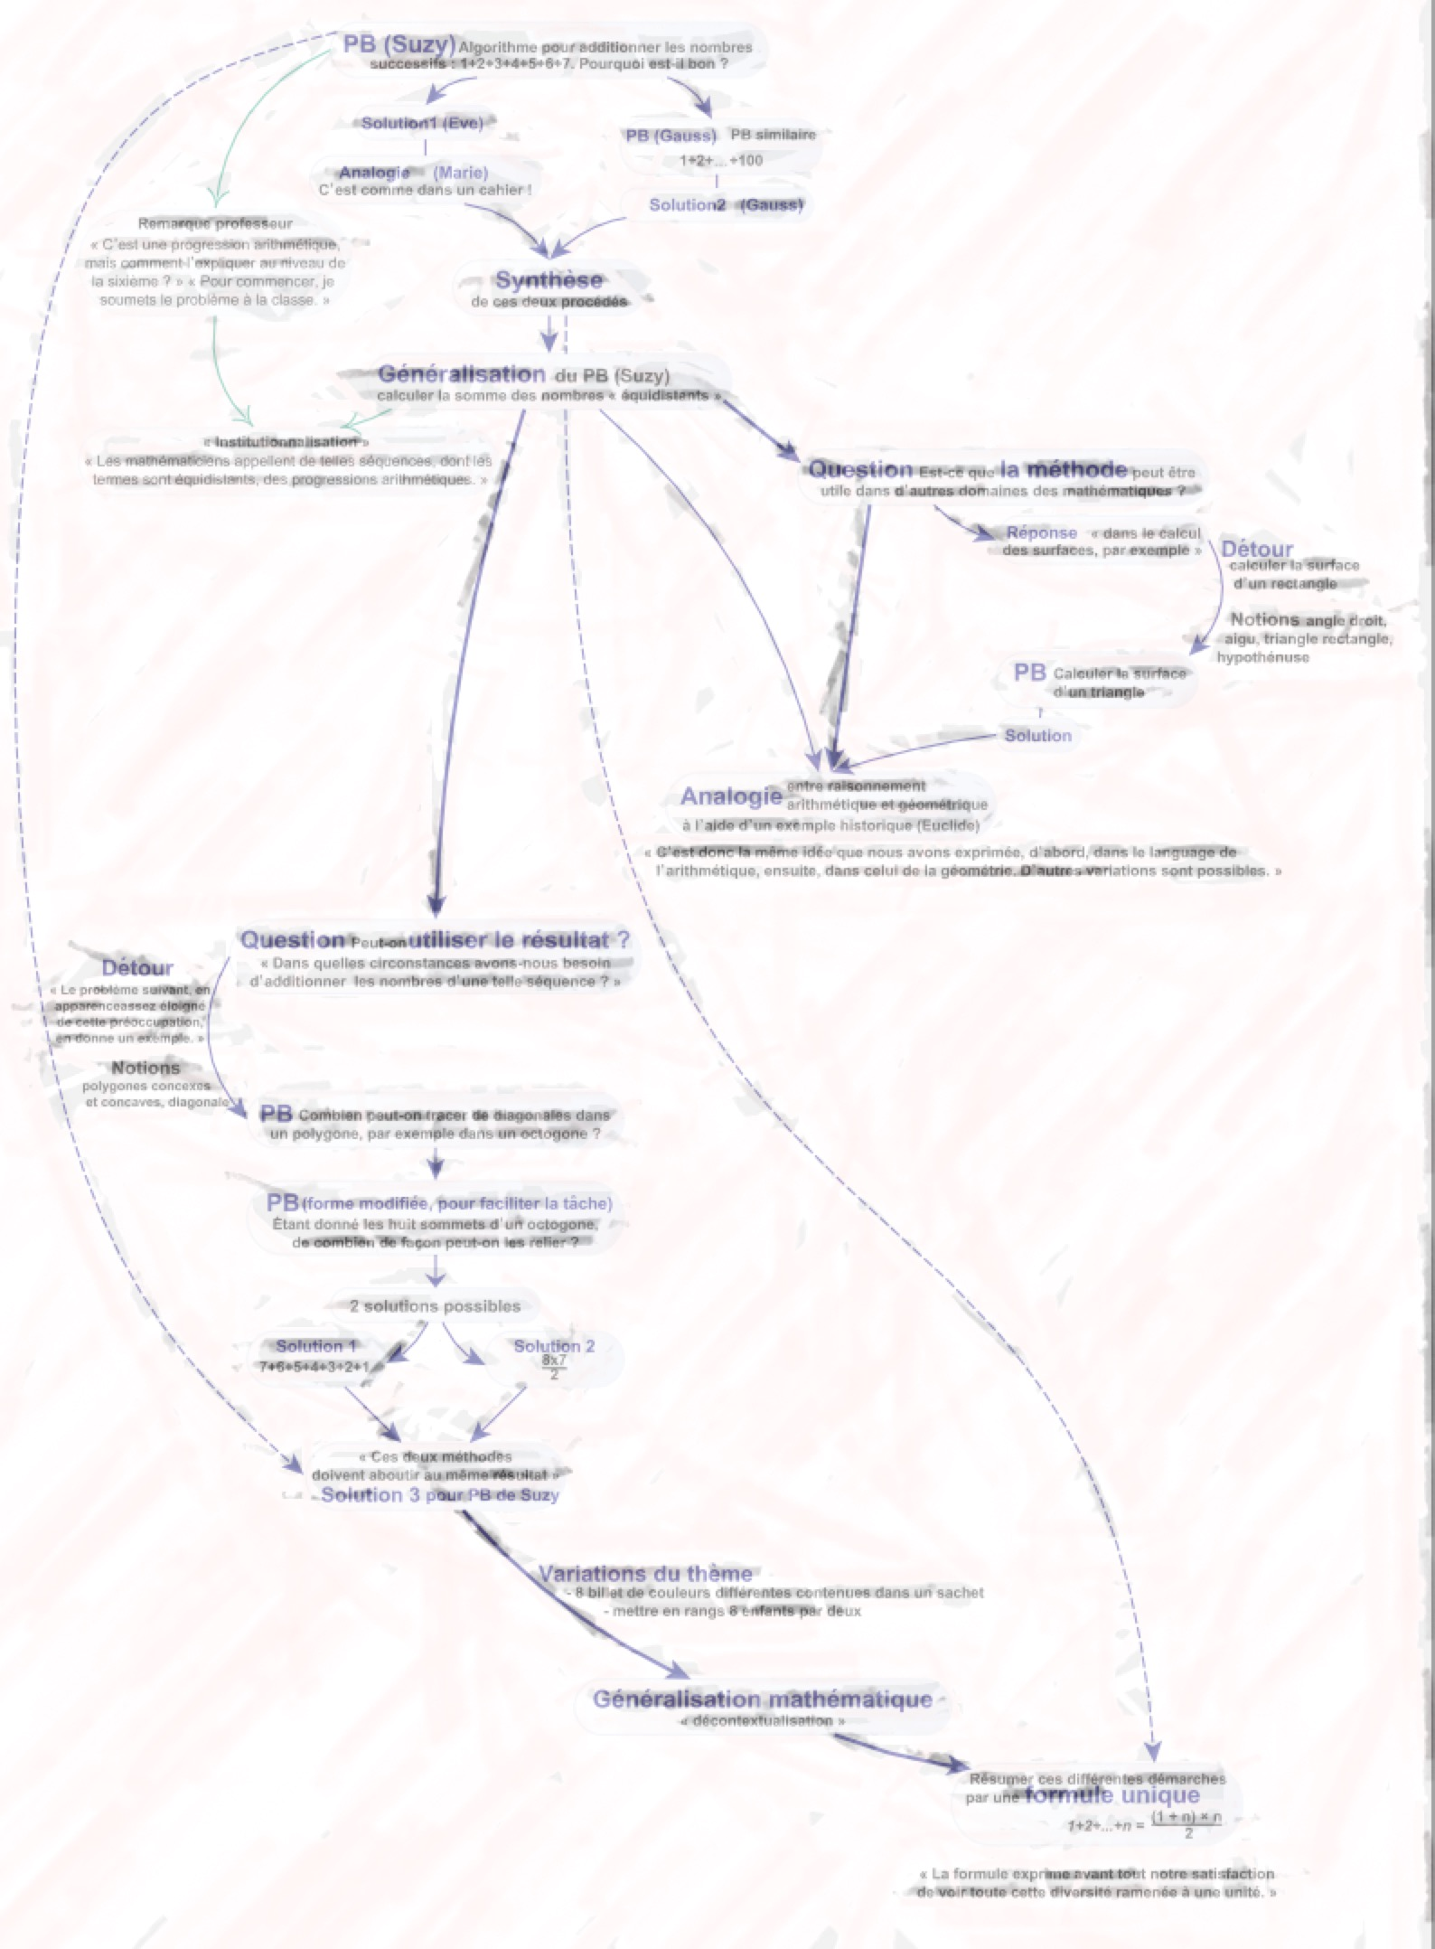
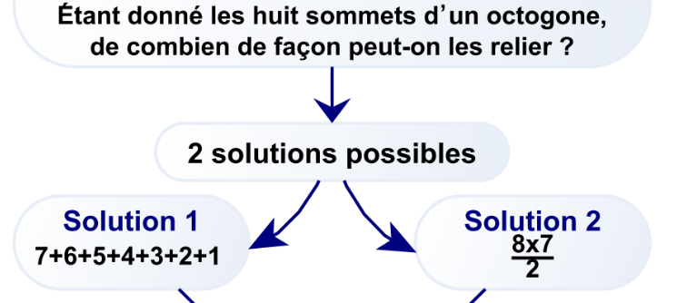
Variation for designing (De Varent, Gosztonyi, & Zhang)
Thinking variation at the heart of teachers’ documentation work
Analyzing teachers’ resources vs. teachers’ practices (potential vs. practical variations)
Internal variation (acting on the variable of a problem, re-designing) vs. external variation (varying the assortments of a set of exercises)
Rethinking the notion of instrumentalization in this perspective
Refining teacher design capacity (Pepin, Gueudet & Trouche 2017)
Towards a workshop in ICME-14 in Shanghai (2020)?
Series of problems around the sum
1 + 2 + 3 + 4… (Peter 1961) quoted by (Gosztonyi 2017 )

Slide 25
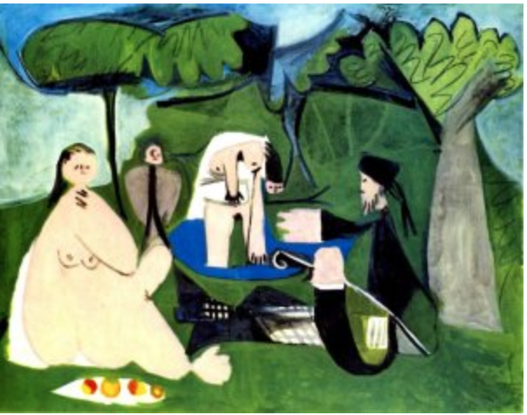
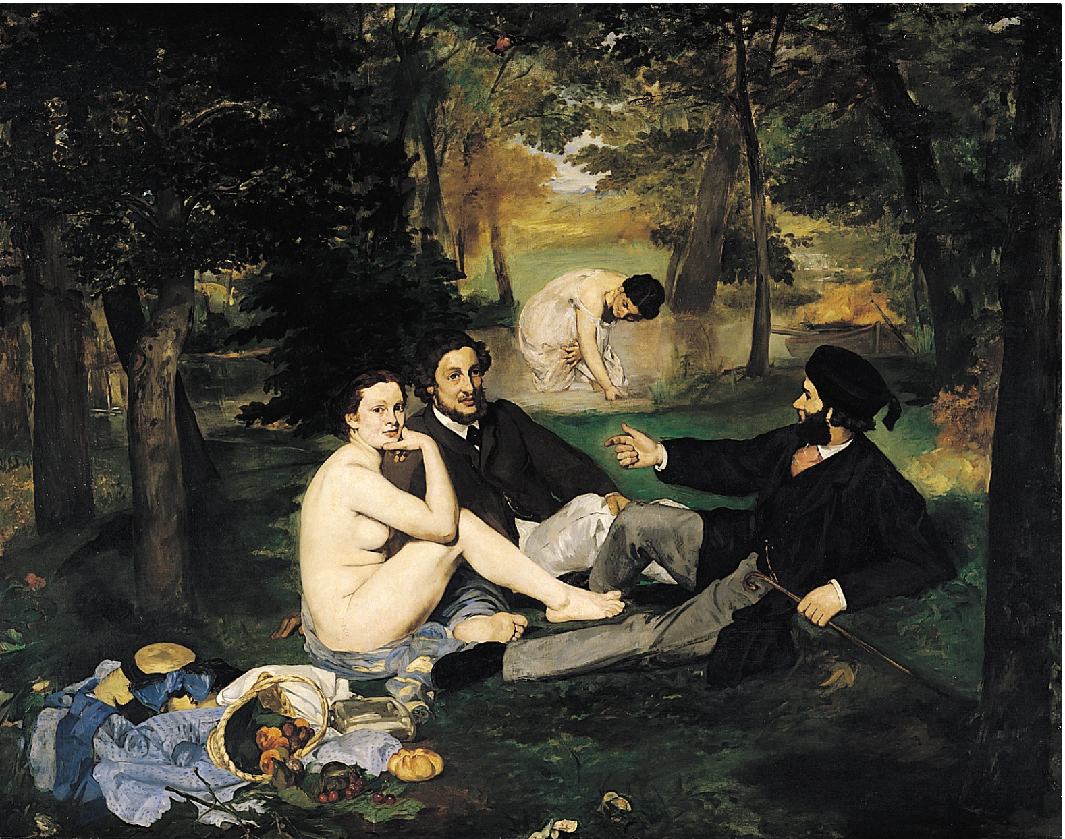
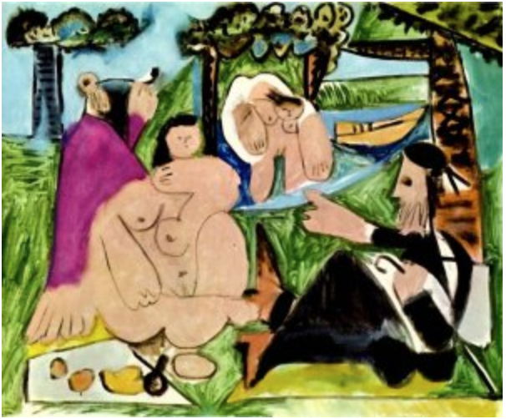
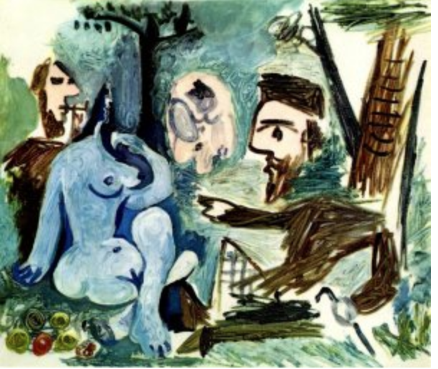
Variation for designing
Le déjeuner sur l’herbe, from Manet (1860) to Picasso (1960)
The variation processes, not only a way of traning, but, essentially, a way for understanding something
Notes:
Un parallèle artistique
Cpying, imitating, varying, creating, instrumentalisation
A penser comme méthodes critique d’apprentissage des mathématiques et de formation des enseignants

Slide 26
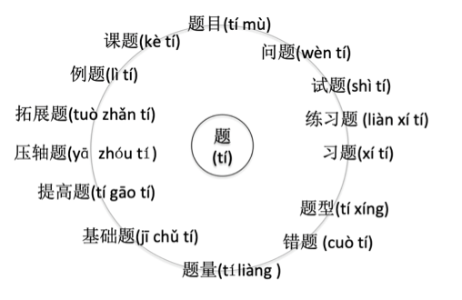
Languages and thoughts (Wang 2019)
Constituting teachers’ expressions into naming systems
Expressions used over classroom activities (Lexicon, Clarke et al. 2017)
Expressions used over teachers’ documentation work (Wang 2019)
Analyzing the structure of the words / verbs (Rafalska 2019)
Analyzing the ‘families’ of a character/word
From naming systems to resource systems and activity systems
From thesaurus to ontology (Bourdeau & Balacheff 2014)
From languages to thoughts (Jullien 2015), see. Arabic and Chinese
题(tí) at the center of a large field including exercises, mistakes, examination, issue, examples…
Textbook in Ukrainian: Підручни
Під (under/near by) + рука (hand)
Something to keep in my hand
Ukraine : extra-curricular activities
Olympiads (written vs. oral), projects (presentation, criteria for assessment), games, optional curses, resources for history of mathematics, scenario for thematic evenings… (Rafalska 2019)
Notes:
Le cinquième chantier, c’est celui qui a été engagé par la thèse de Wang, soutenue il y a un mois.
Il s’agit ici de constituer en systèmes toutes les expressions utilisées par les professeurs. Cette perspective a déjà été mise en œuvre par le projet Lexicon, qui s’intéresse aux interactions dans la classe.
Ici, il s’agit d’étudier les expressions utilisées par les professeurs dans leurs interactions avec des ressources:
Analyser la structure des expressions, par exemple dans le cas ukrainien, traité par Maryna
Analyser les familles de mots ou des caractères
Passer des systèmes de noms au système de ressources ou d’activité
Finalement passer d’un thésaurus à une ontology
Perspectives de projet commun avec le projet Lexicon en Chine
Projets d’analyses contrastées avec le Mexique et l’Ukraine
Langages et pensée, entre les langues européennes, un dialogue entre les concepts, causalité/propension, équivoque/ambigu, vérité/ressource, être/vivre

Slide 27
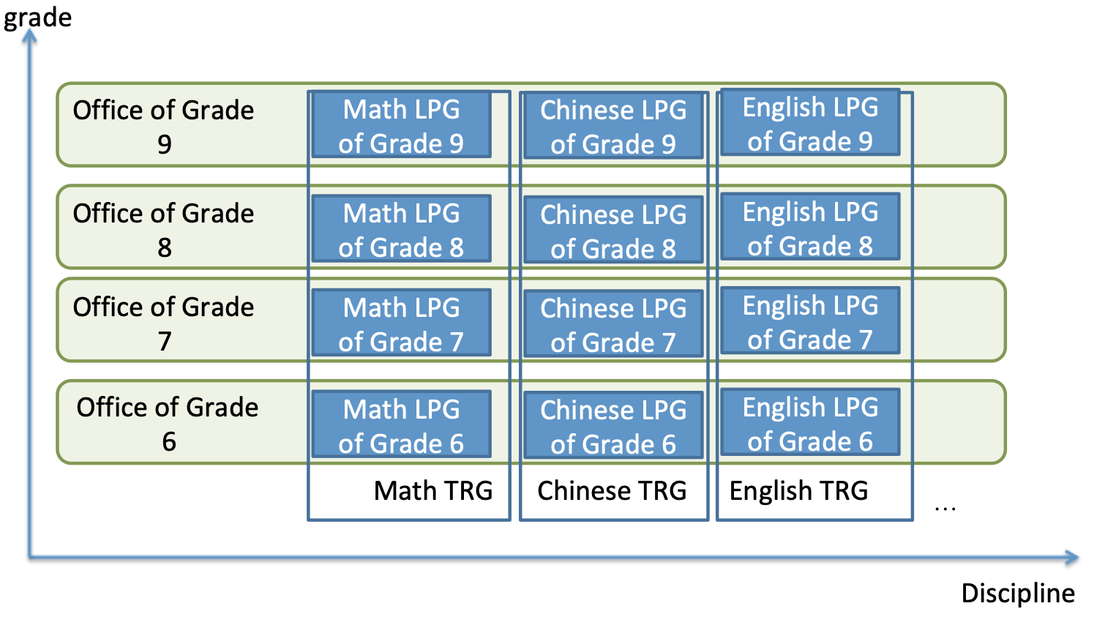
Collaborating and learning
Teacher training institute
Primary school
Middle school
A teacher-researcher team
Rethinking teachers’ collaboration as an essential means of learning
From the beginning of our reflection, an interest for the link between researchers and teachers (Sabra 2016)
The French IREM / LéA experiences
A new interest for the regular collaborative work of teachers:
The PREMaTT project based on a network of small school factories (Alturkmani et al. 2018)
The Chinese situation, offering a ‘pure case’ of teachers’ regular collective work, culturally anchored (Wang 2019)
Primary school
+ A resource incubator, in IFÉ, shared by all the actors
PREMaTT, as a network of factories
The Chinese school organization
Notes:
Le dernier chantier croise tous les autres, il s’agit de la collaboration comme ressort principal des apprentissage.
Depuis le début de notre réflexion, ca a été un point critique, analysé par exemple par Hussein en ce qui concerne les interactions entre chercheurs et enseignants. C’est aussi au cœur du travail des IREM et des LeA.
Mais, il y a sans doute aujourd’hui un nouvel intérêt pour le travail collectif, ou collaboratif ordinaire, régulier des enseignants. On l’a vu dans le projet développé localement, autour d’un réseau de petites fabriques au cœur des établissements scolaires.
C’est bien sûr le cas de la situation chinoise…

Slide 28
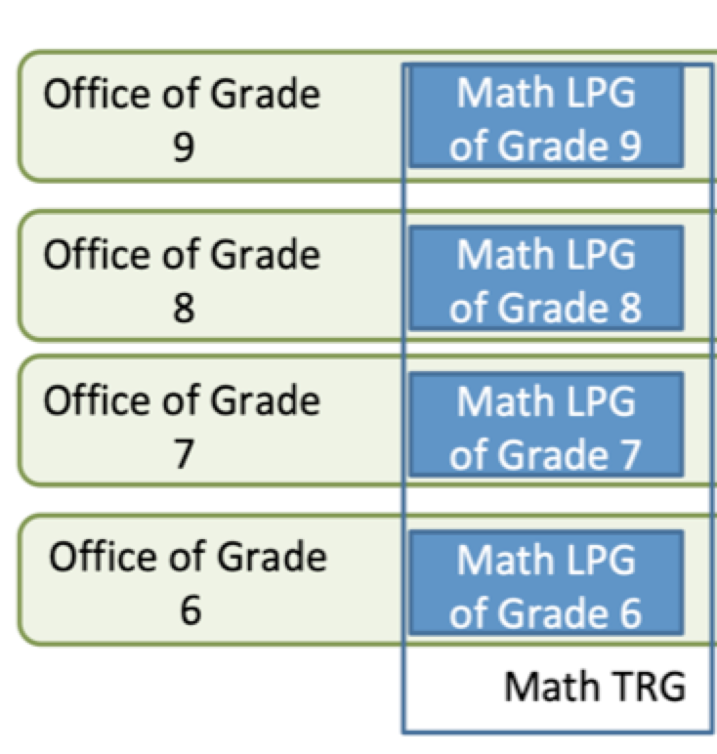
Collaborating and learning
Lesson preparation group
Rethinking teachers’ collaboration as an essential means of learning
Studying the regular forms of teachers collaborating for designing-sharing-discussing resources, in various settings (schools, networks…).
The occasion of the next ICMI study (deadline for contributing 19th of July)
“Mathematics teachers working and learning in collaborative groups”
3rd-7th February 2020, Lisbonne
http://icmistudy25.ie.ulisboa.pt
Teaching research group
The Chinese school organization
Notes:
La réflexion et la collaboration au cœur du travail des enseignants (dictionnaire pédagogoque)
Au cœur de la prochaine étude de l’ICMI, enseigner, c’est collaborer…

Slide 29
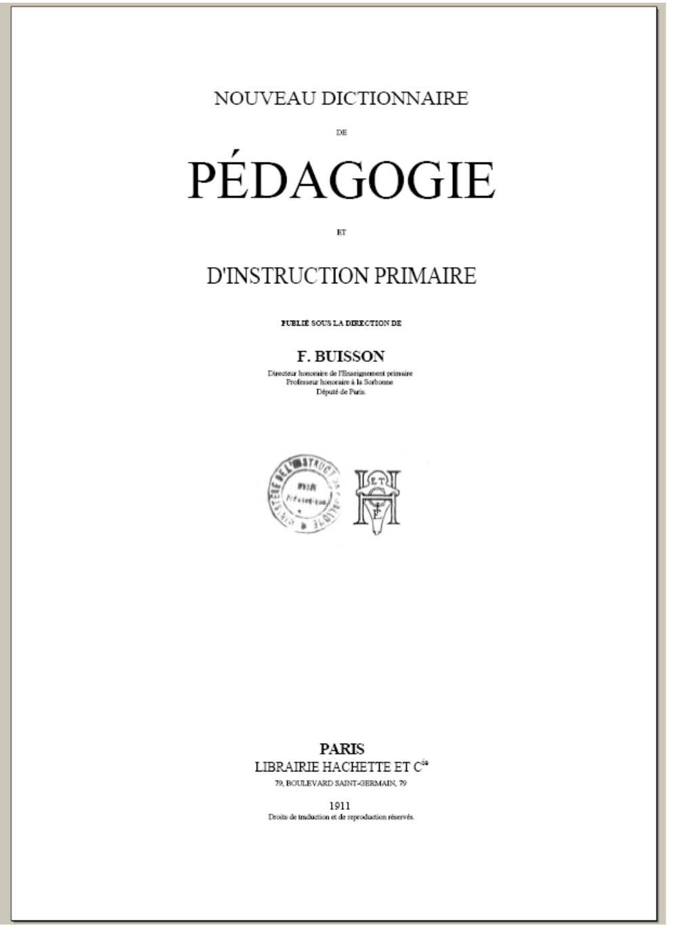
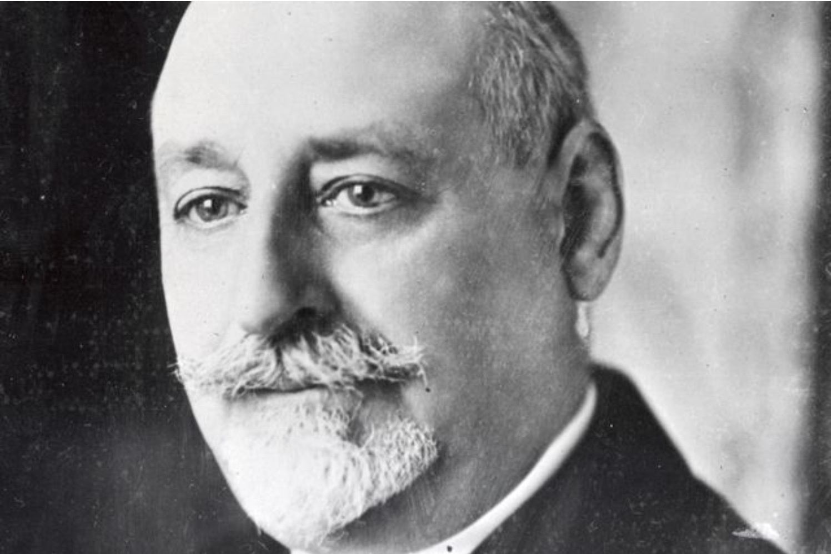
Collaborating and learning
Teaching is collaborating
Ferdinand Buisson, le Nouveau dictionnaire pédagogique, article “Le conseil des maîtres”, 1911
Notes:
Pas seulement en Chine… Revenir aux sources de l’école laîque…

Slide 30
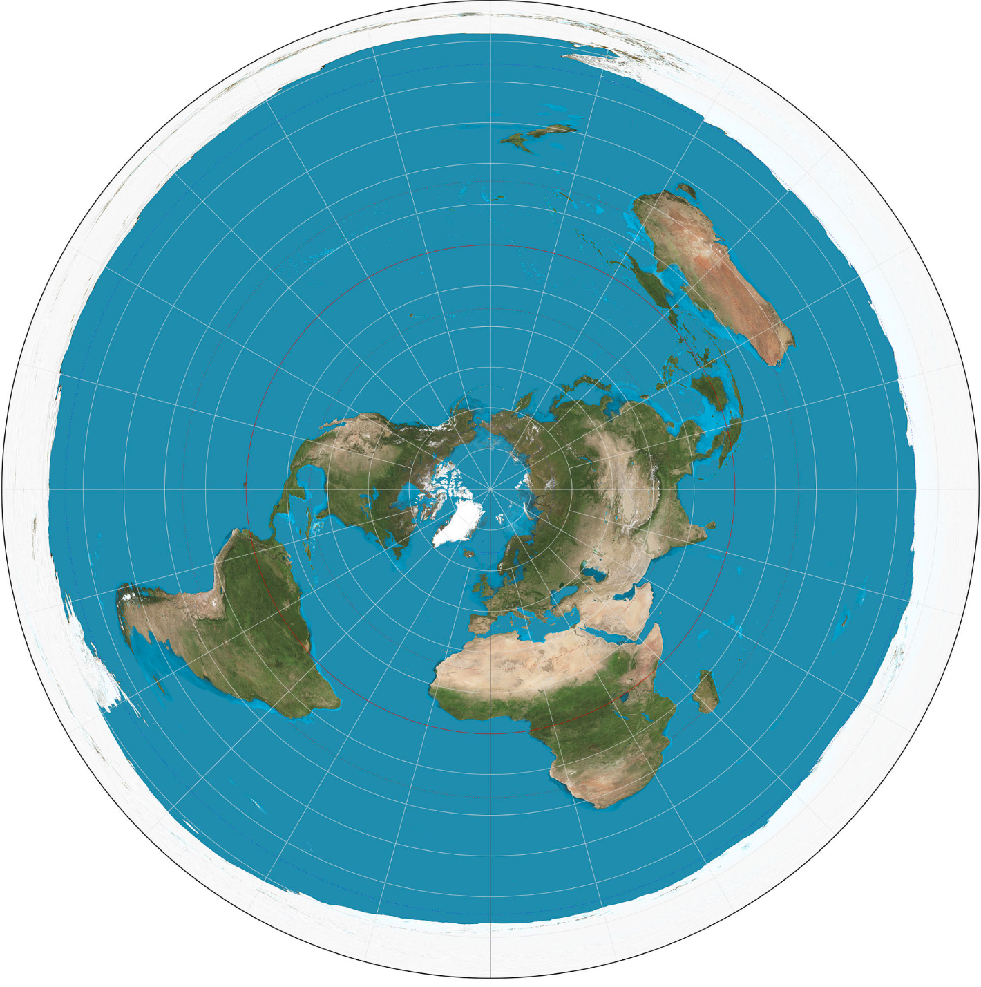
Conclusion… Four virtues to be promoted
To whom will enter the profession, I advise to cultivate four virtues:
Availability and recognition
Cultivate availability, an openness that leaves nothing aside and must allow you to seize the opportunity. Then cultivate recognition, which is the condition of this availability: you have to know your roots so you can think your own development.
Resilience and commitment
Cultivate resilience, the art of navigating torrents, necessary if you want to be in between research in mathematics and research in education. Then cultivate commitment, which is the condition of resilience.
Commitment to education and educational research as fundamental common goods.
Notes:
Nous voici au terme de la visite de cet atelier de recherche
Escoffier
Cultiver quatre vertus A toi qui va rentrer dans la profession, donc, je conseille de cultiver quatre vertus : la disponibilité et la reconnaissance, la résilience et l’engagement.
cultivate commitment. The sciences of learning are both fundamental sciences (they aim at producing new knowledge), and engineering sciences (they aim at developing resources for empowering teachers and students).
Ue mappemonde qui montre le monde d’une façon inhabituelle, Aurélien Alvarez, les nouvelles doctorantes, Marianne, Paco…
Evoquer le Brésil et la Chine en particulier

Slide 31
A knotwork of living trajectories (becoming ‘emeritus’)
Teacher
Student
Engineer
Teacher educator
Musician
Activist
Researcher
Auteur
Manager
Personal resource system
Institution
resources
Collectives
resources
Facing
issues
Time
2019
Notes:
On me dit… qu’est-ce que tu vas faire maintenant…
Différentes trajectoires qui, toutes, continuent leur vie, nouvelles institutions, thèses, musique,

Slide 32
A knotwork of living trajectories
Back to the Grothendieck system of pseudo-lines…
Notes:
Retourner l’image, pour aller vers le haut…. Pour une lecture de gauche à droite…
Lecture écriture de droite à gauche ou de gauche à droite…

Slide 33
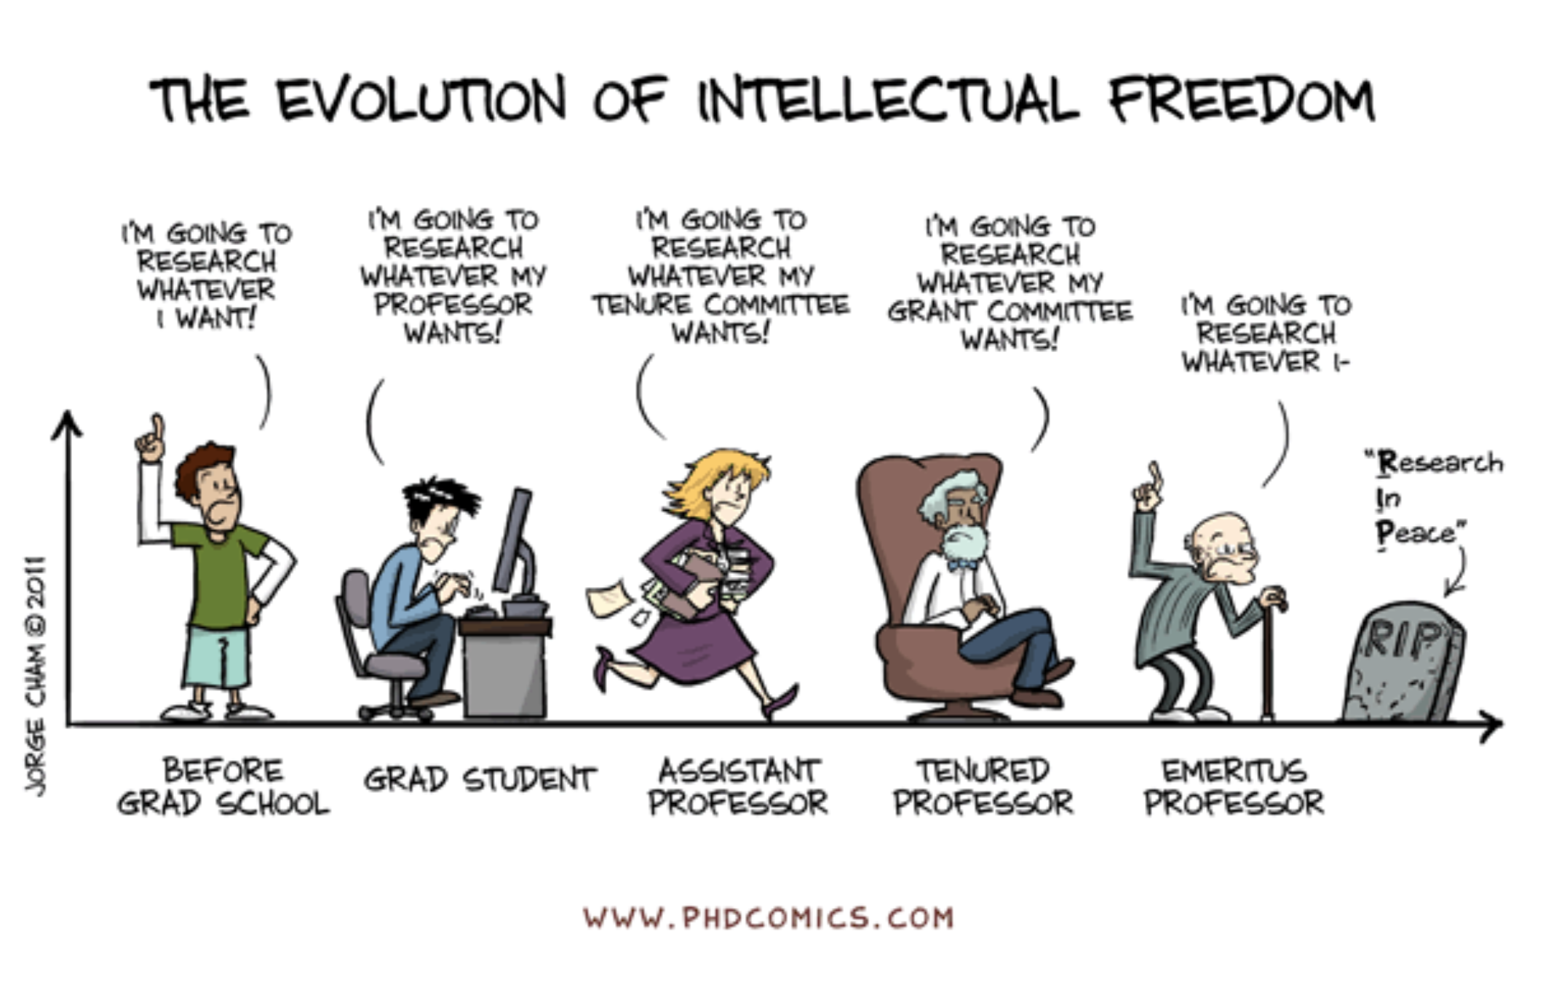
A knotwork of living trajectories
Notes:
Comité de titularisation
Comité de subvention…

Slide 34
A knotwork of living trajectories
Grothendieck system of pseudo-lines, after an axial symmetry…
Notes:
Retourner l’image, pour aller vers le haut…. Pour une lecture de gauche à droite…
Lecture écriture de droite à gauche ou de gauche à droite…

Slide 35
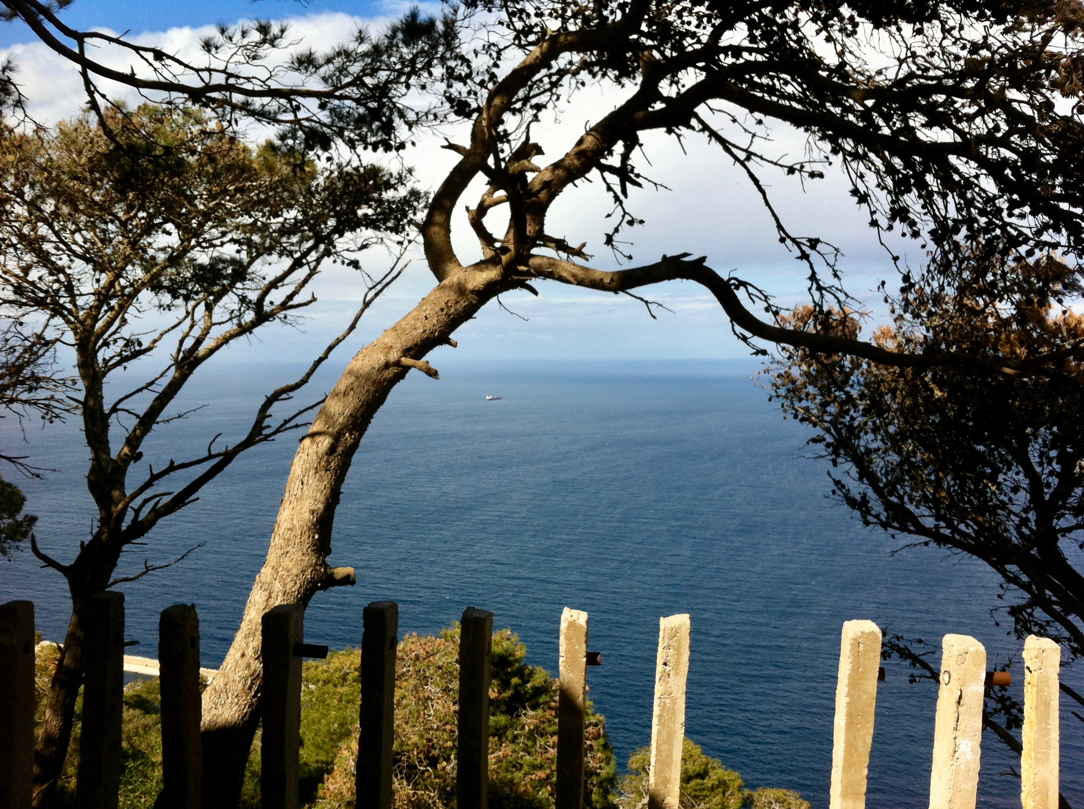
A last sentence…
La ressource est aussi bien ressource de vivre que de penser, elle ne les sépare plus.
Aussi, de cette ressource de la ressource, pourra-t-on repartir, sur elle se caler, pour à la fois vivre et penser.
The resource is as resourceful to live as it is to think, it no longer separates them.
Also, from this resource of the resource, will we be able to start again, taking support on it, to both live and think.
(Jullien 2015, p. 236)
Picture: Oran 2019
Notes:
Nécessité d’une phrase un peu sibylline, pour donner à penser… et à vivre!
François Jullien, de l’être au vivre, lexique euro-chinois de la pensée, situation/propension, ressource/vérité

Slide 36
Alturkmani, M., Daubias, P., Loisy, C., Messaoui, A., & Trouche, L. (à paraître). Instrumenter les recherches sur le travail enseignant : le projet AnA.doc. Education et didactique
Alturkmani, M.-D., Roubin, S., Piolti-Lamorthe, C., Trouche, L., et al. (2019). Penser les ressources de l’enseignement des mathématiques dans un temps de transitions 2017-2019, programme de l’institut Carnot de l’éducation : rapport scientifique des composantes PR 03 et PAE 21. IFÉ-ENS Lyon https://halshs.archives-ouvertes.fr/halshs-02103459
Artigue, M. (2010). Préface. In G. Gueudet, & L. Trouche (Eds.), Ressources vives. Le travail documentaire des professeurs en mathématiques. Rennes : PUR.
Bourdeau, J. & Balacheff, N. (2014). Technology-Enhanced Learing: From Thesaurus and Dictionary to Ontology, in J. Jovanović, & R. Chiong, Technological and Social Environments for Interactive Learning (pp. 1-33). Santa Rosa (CA): Informing Science
Brousseau, G. (1986). Fondements et méthodes de la didactique des mathématiques, Recherches en didactique des mathématiques, 7(2), 33-115.
Clarke, D., Mesiti, C., Cao, Y., & Novotna, J. (2017). The lexicon project: examining the consequences for international comparative research of pedagogical naming systems from different cultures, In T. Dooley, & G. Gueudet (Eds.) . Proceedings of the Tenth Congress of the European Society for Research in Mathematics Education (CERME 10, February 1–5, 2017) (pp. 1610–1617). Dublin, Ireland: DCU Institute of Education and ERME.
De Varent, C. (2018). Pluralité des concepts liés aux unités de mesure. Liens entre histoire des sciences et didactique, le cas de l’aire du carré dans une sélection de textes anciens. PhD. Paris 7 University
Drijvers, P., & Trouche, L. (2008). From artifacts to instruments: a theoretical framework behind the orchestra metaphor. In K. Heid & G. Blume (Eds.), Research on Technology and the Teaching and Learning of Mathematics, Vol.2, Cases and perspectives (pp. 363-392), Charlotte, NC : Information Age.
Gosztonyi, K. (2017). Understanding didactical conceptions through their history: a comparison of Brousseau’s and Varga’s experimentations. In T. Dooley, & G. Gueudet (Eds.). Proceedings of the Tenth Congress of the European Society for Research in Mathematics Education (CERME10, February 1 – 5, 2017) (pp. 1732-1739). Dublin, Ireland: DCU Institute of Education and ERME
Gueudet, G., Pepin, B., & Trouche, L. (eds.) (2012). From Text to ‘Lived’ Resources: Mathematics Curriculum Materials and Teacher Development, New York, Springer
Hammoud, R. (2012). Le travail collectif des professeurs en chimie comme levier pour la mise en œuvre de démarches d'investigation. Thèse de l’Université Lyon 1.
Huang, R., & Yi, L., (2017). Teaching and Learning Mathematics Through Variations. Confucean Heritage Meets Western Theories. Springer.
Jullien, F. (2015). De l’être au vivre. Lexique euro-chinois de la pensée. Paris: Gallimard
Loisy, C. (2018). Le développement professionnel des enseignants à l’heure du numérique. Le cas du supérieur. Propositions théoriques et méthodologiques. HDR. Ecole normale supérieure de Lyon.
References

Slide 37
Monaghan, J., Trouche, L., & Borwein, J. (2016). Tools and Mathematics: Instruments for Learning, New York, Springer
Pepin, B., Gueudet, G., & Trouche, L. (2017). Refining teacher design capacity: Mathematics teachers’ interactions with digital curriculum resources, ZDM Mathematics Education, 49(5), 799-812
Proust, C. (2007). Tablettes mathématiques de Nippur (Vol. XVIII). Istanbul: IFEA, De Boccard.
Rabardel, P. (1995). Les hommes et les technologies : approche cognitive des instruments contemporains. Paris: Armand Colin.
Rafalska, M. (2018). Naming systems used by secondary school teachers in Ukraine to describe their resources and their documentation work. Young researcher workshop. International Re(s)sources conference. ENS de Lyon.
Rocha, K.M. (2019). Une étude des effets du travail documentaire et collectif sur le développement professionnel des enseignants de mathématiques : apport des concepts d’expérience et de trajectoire documentaires. PhD, Ecole normale supérieure de Lyon, France.
Sabra, H. (2016). L’étude des rapports entre documentations individuelle et collective : incidents, connaissances et ressources mathématiques. Recherches en Didactique des Mathématiques, 36(1), 49-95.
Salaün, J.-M. (2016). Quelques leçons du MOOC Archinfo sur la collaboration et l’évaluation par les pairs. Séminaire du projet MORCEF. ENS de Lyon.
Sayah, K. (2018). L’intégration des ressources de Sésamath au collège : un moteur pour le développement du travail collectif des enseignants de mathématiques en Algérie. PhD. Lyon 1 University.
Trouche, L. (dir.) (2014). EducMap, pour une cartographie dynamique des recherches en éducation. Rapport de recherche PEPS (Projets exploratoires Premier Soutien) CNRS-Université de Lyon https://hal.archives-ouvertes.fr/hal-01546661
Trouche, L. (2018). Comprender el trabajo de los docentes a través de su interacción con los recursos de su enseñanza - una historia de trayectorias. Educación Matemática, 30(3), 9-40
Trouche, L. et 37 élèves d’une classe de terminale S (1998). Faire des mathématiques avec des calculatrices symboliques, conjecturer et prouver. 37 variations sur un thème imposé, IREM, Université Montpellier 2.
Trouche, L., Gitirana, V., Miyakawa, T., Pepin, B., & Wang, C. (2019). Studying mathematics teachers interactions with curriculum materials through different lenses: towards a deeper understanding of the processes at stake, International Journal of Educational Research, 93, 53-67
Trouche, L., Gueudet, G., & Pepin, B. (to be published). The documentational approach to didactics. In S. Lerman (Ed.), Encyclopedia of Mathematics Education. N.Y.: Springer.
Vergnaud, G. (2011). Au fond de l’action, la conceptualisation. In J. M. Barbier (Éd.), Savoirs théoriques et savoirs d’action (3e ed., p. 275‑292).
Wang, C. (2019). An investigation of mathematics teachers’ documentation expertise and its development in collectives: two contrasting cases in China and France. PhD ENS de Lyon & ECNU (Shanghai).
Zhang, L. (submitted). From potential to practical variations in the teaching of functions: contrasting Chinese and French cases in higher secondary schools. Varga conference.
References

